Slide 1
Розвиток інтелектуальної, духовної, громадянської складової особистості учня. Підсумки роботи щодо безпеки життєдіяльності учнів під час навчально-виховного процесу у 2017 році.

Slide 3
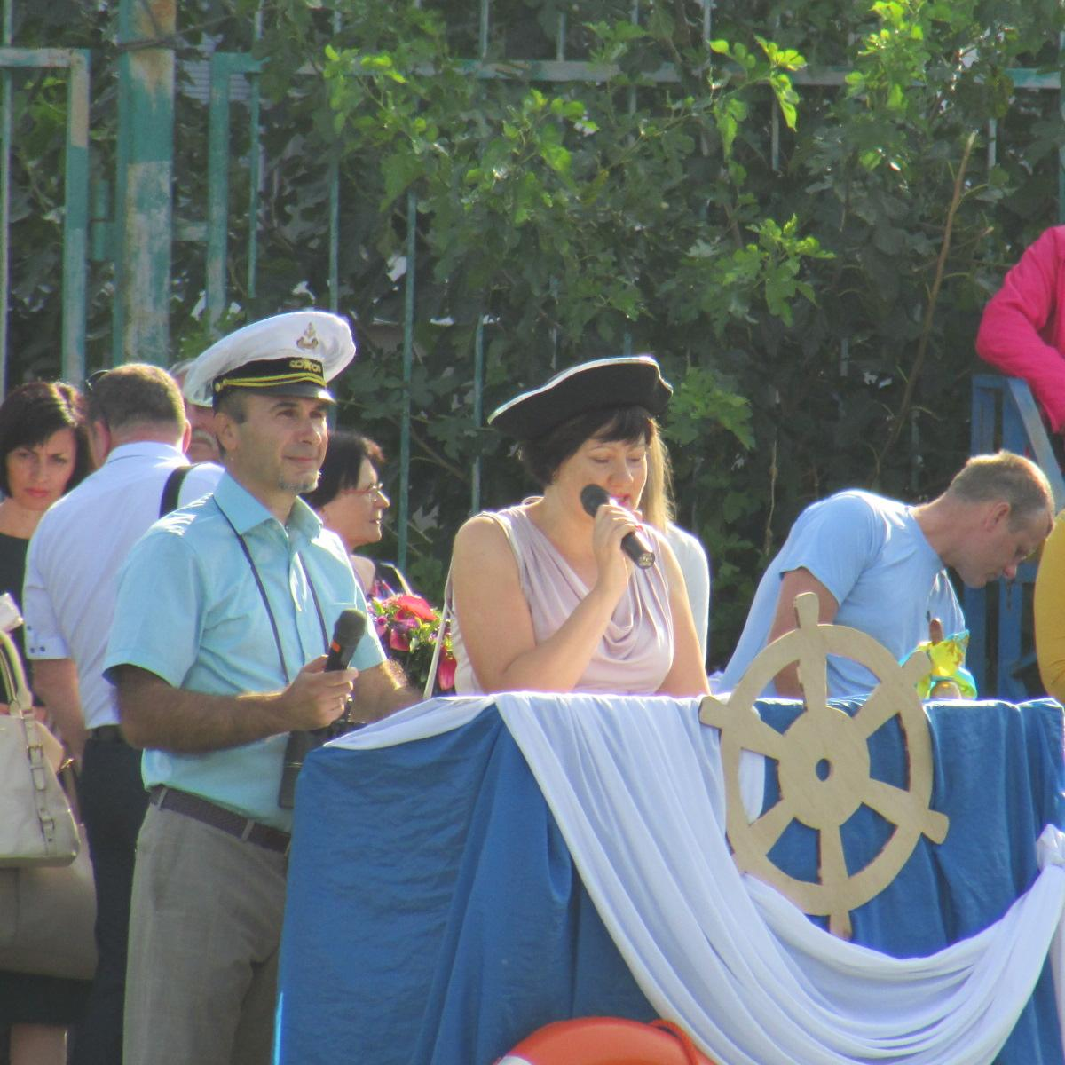
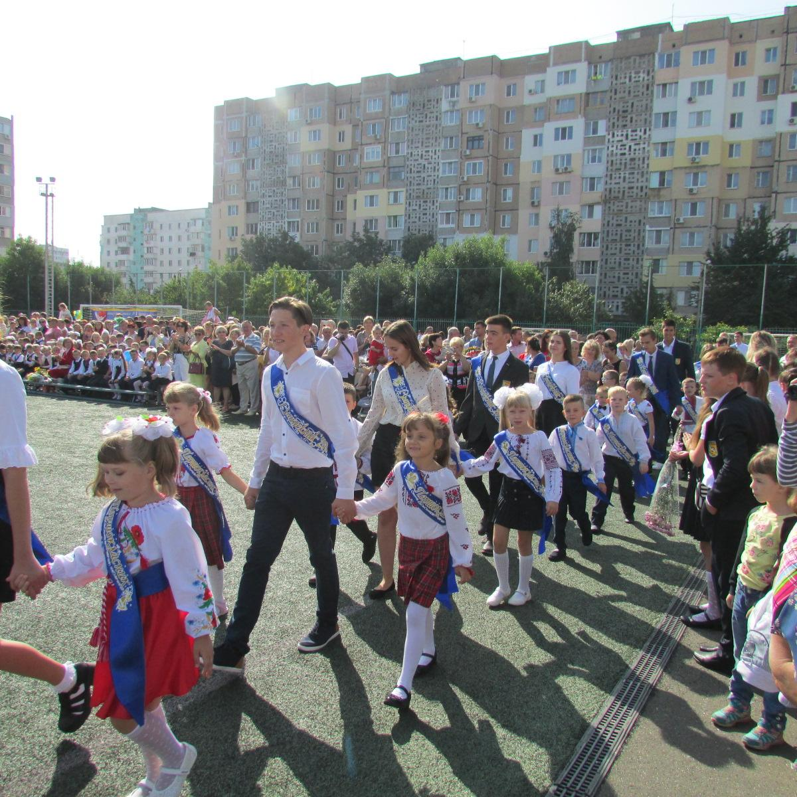
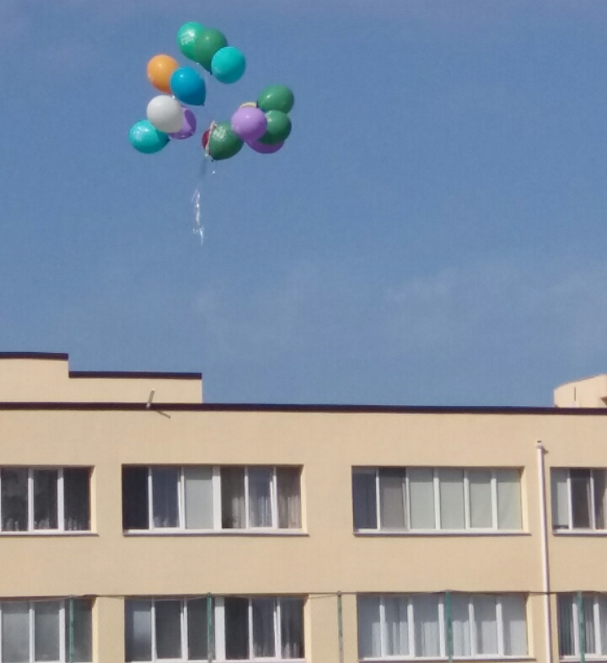
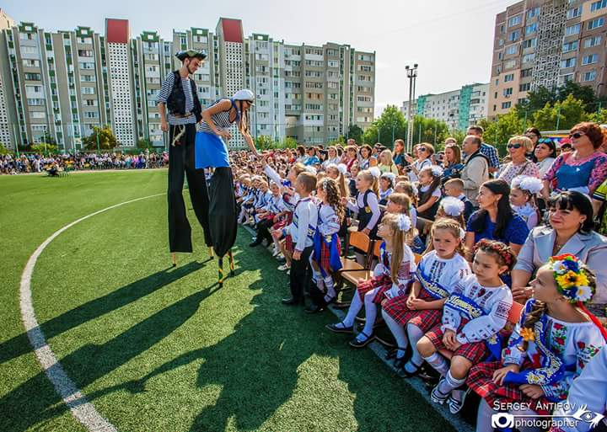
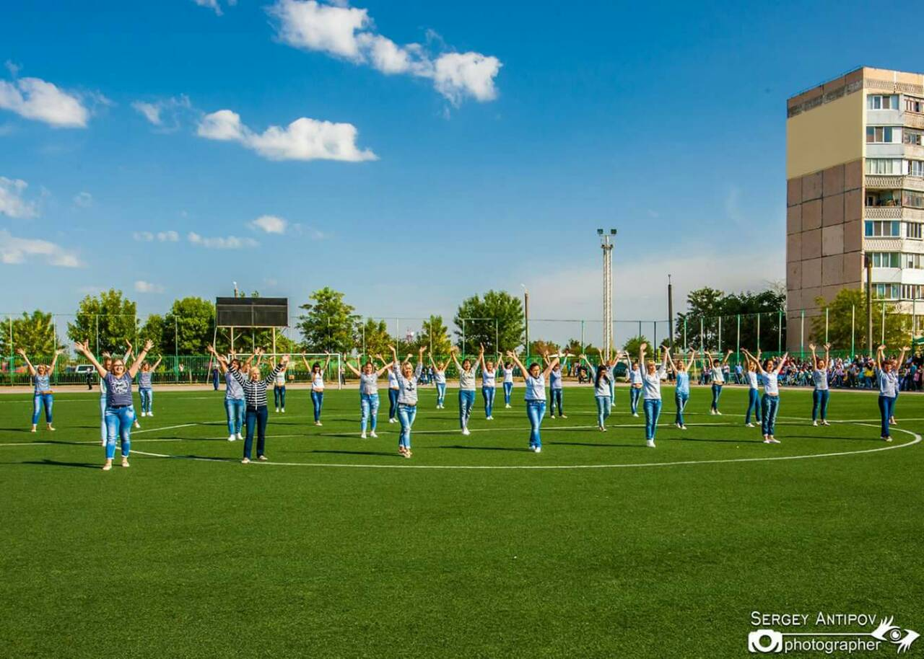
Перше вересня - День знань!
Морська подорож до країни знань.

Slide 4
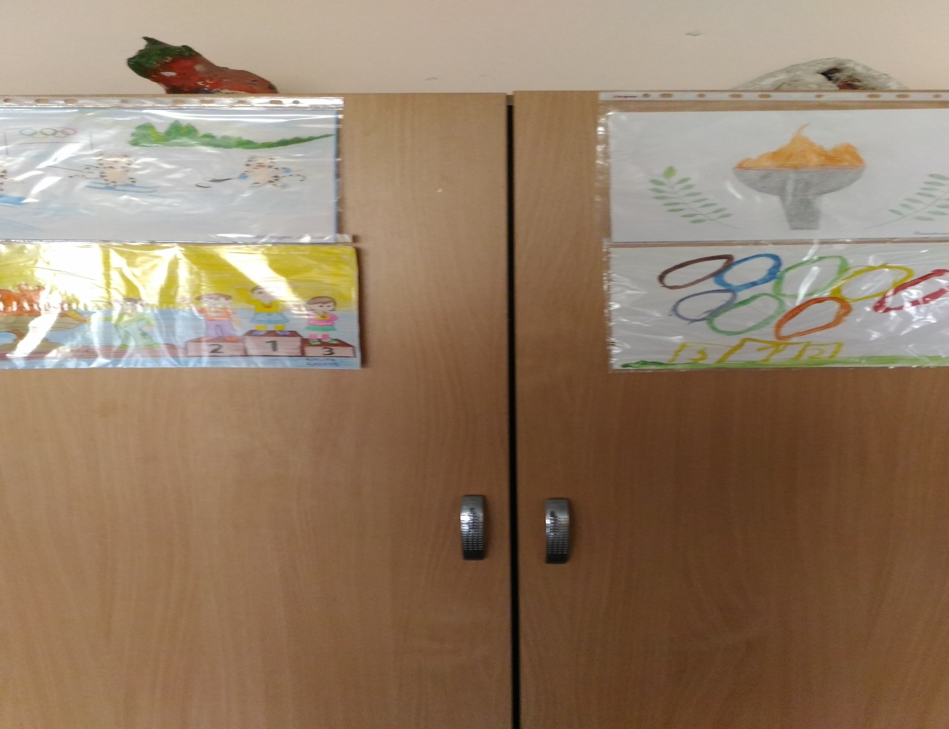
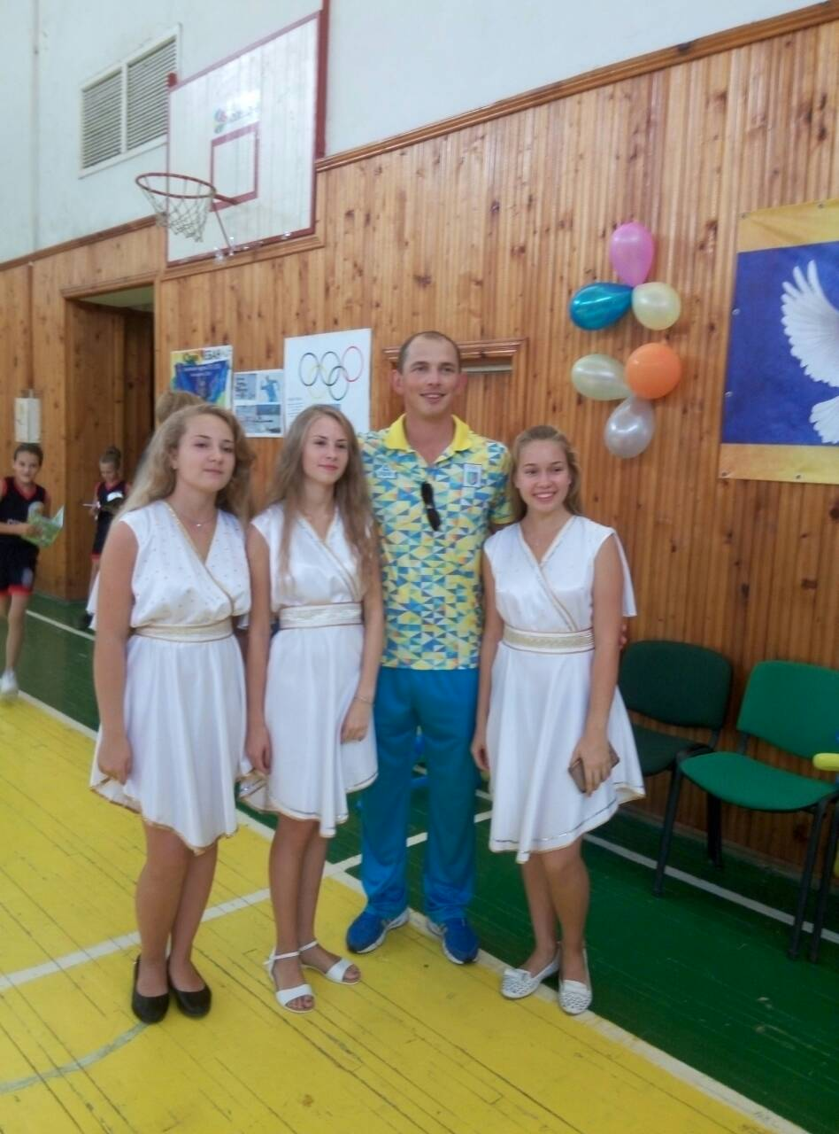
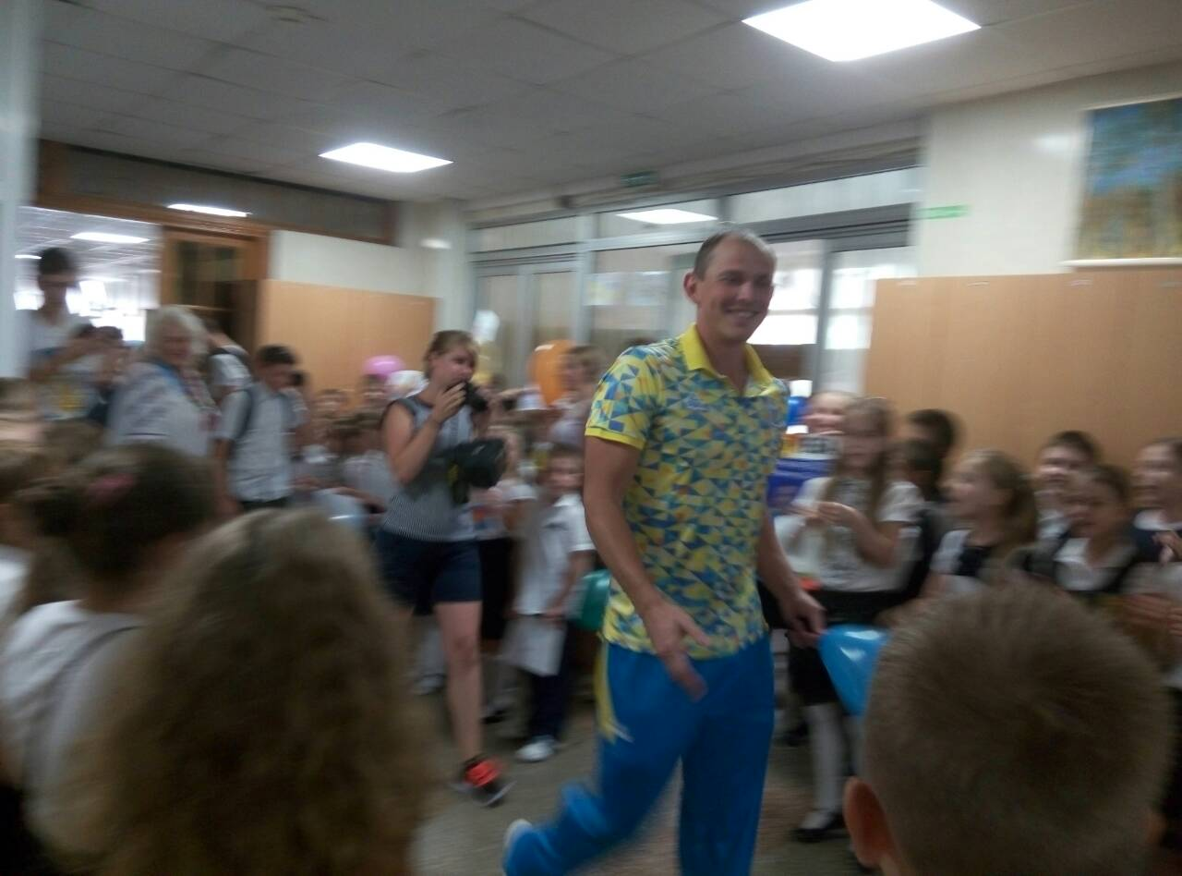
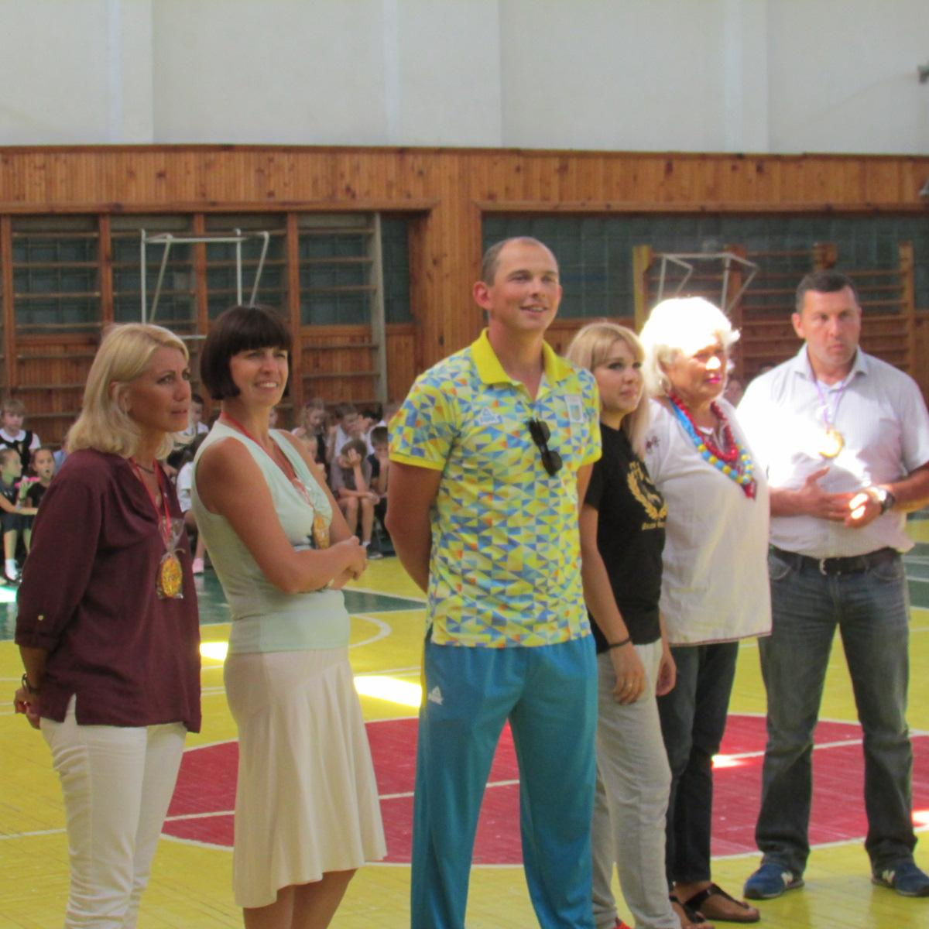
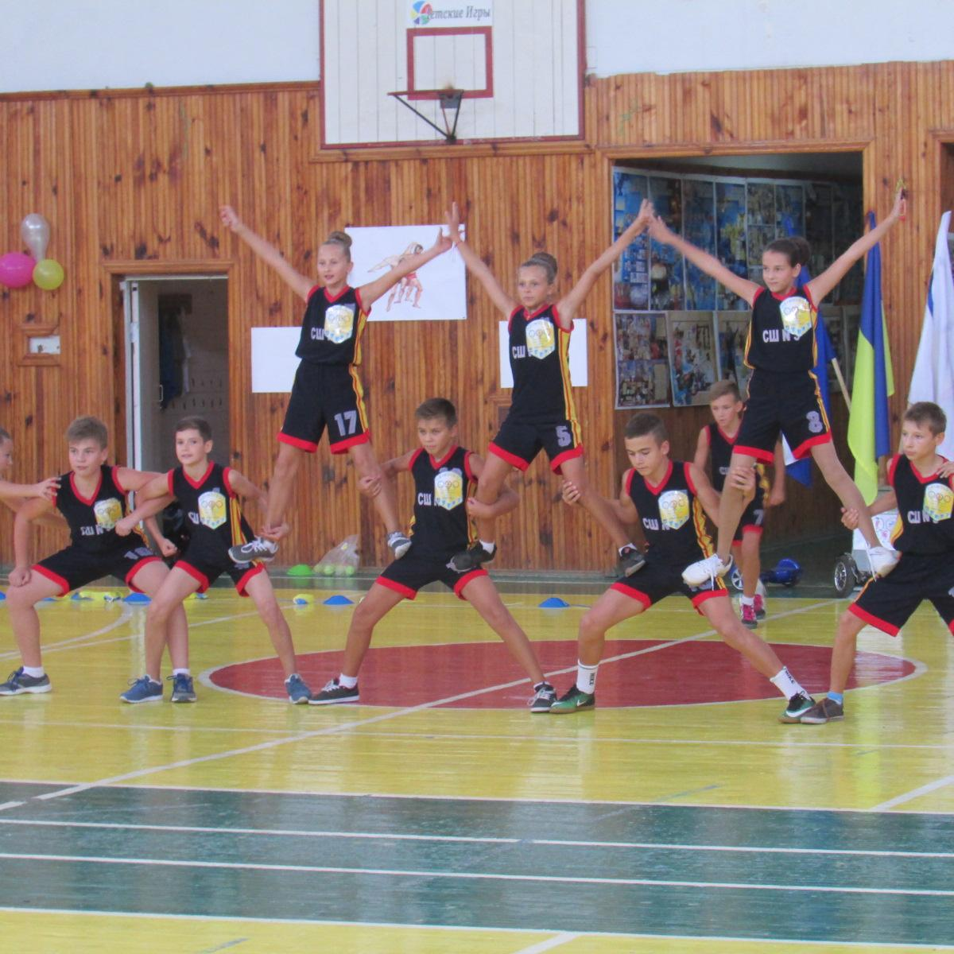
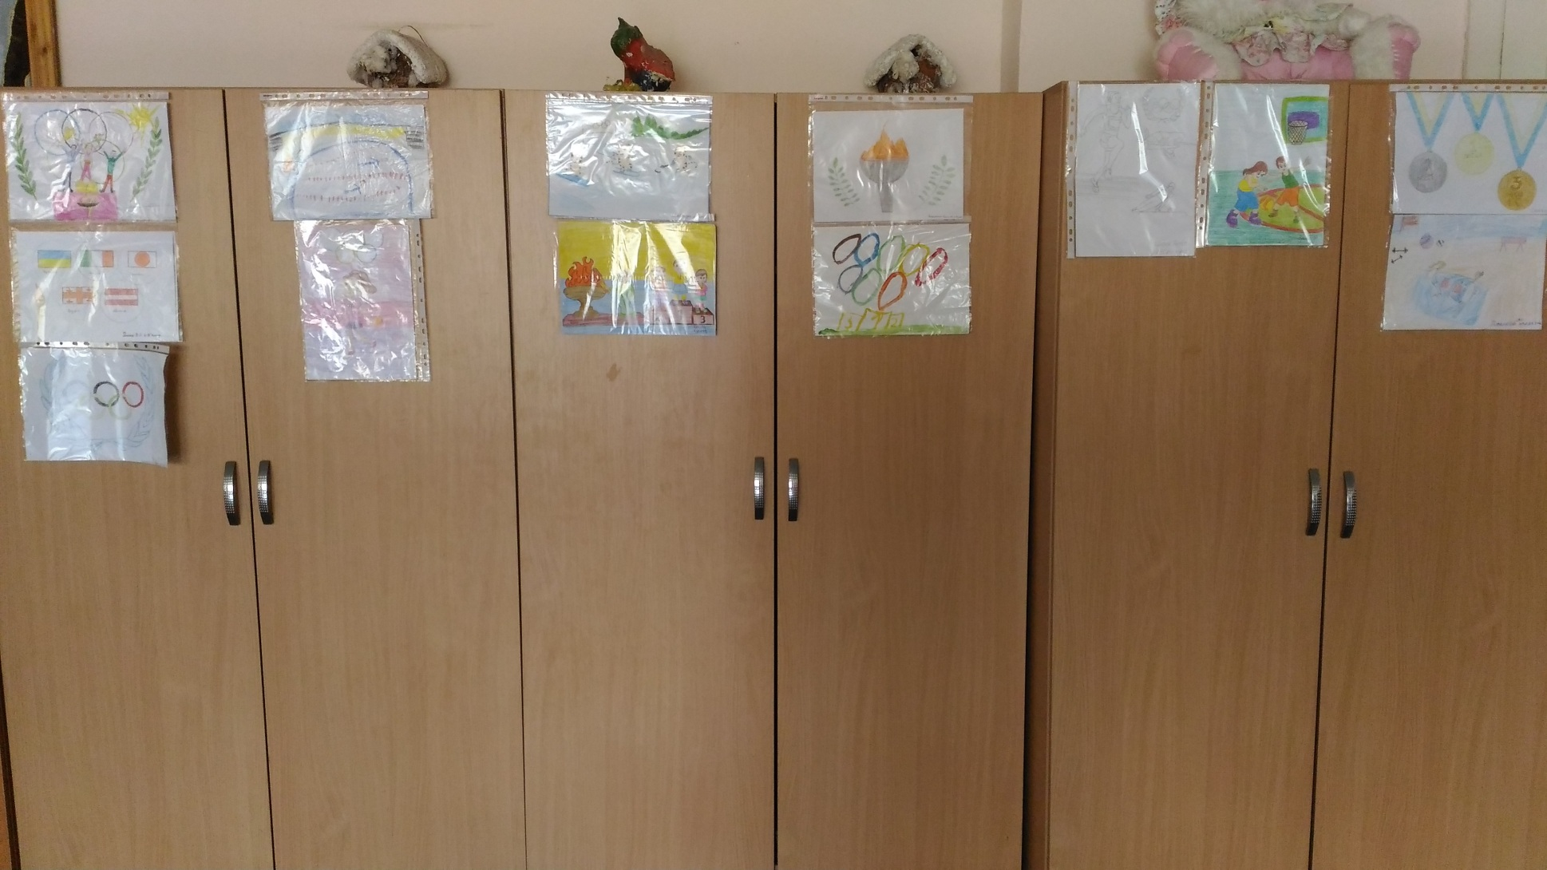
Олімпійський тиждень
Олімпійський урок

Slide 5
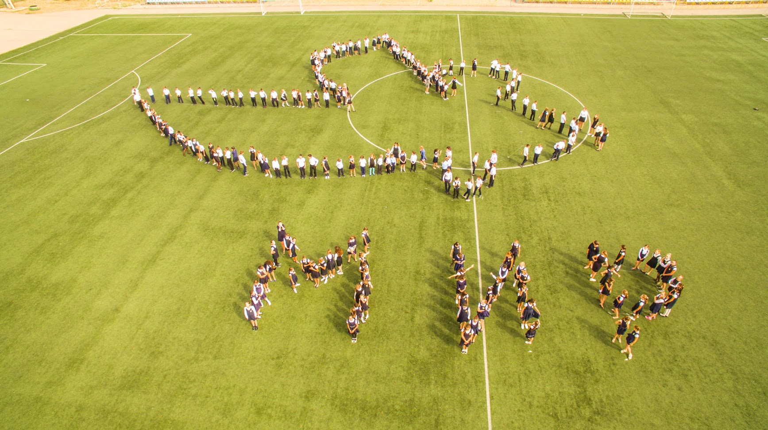
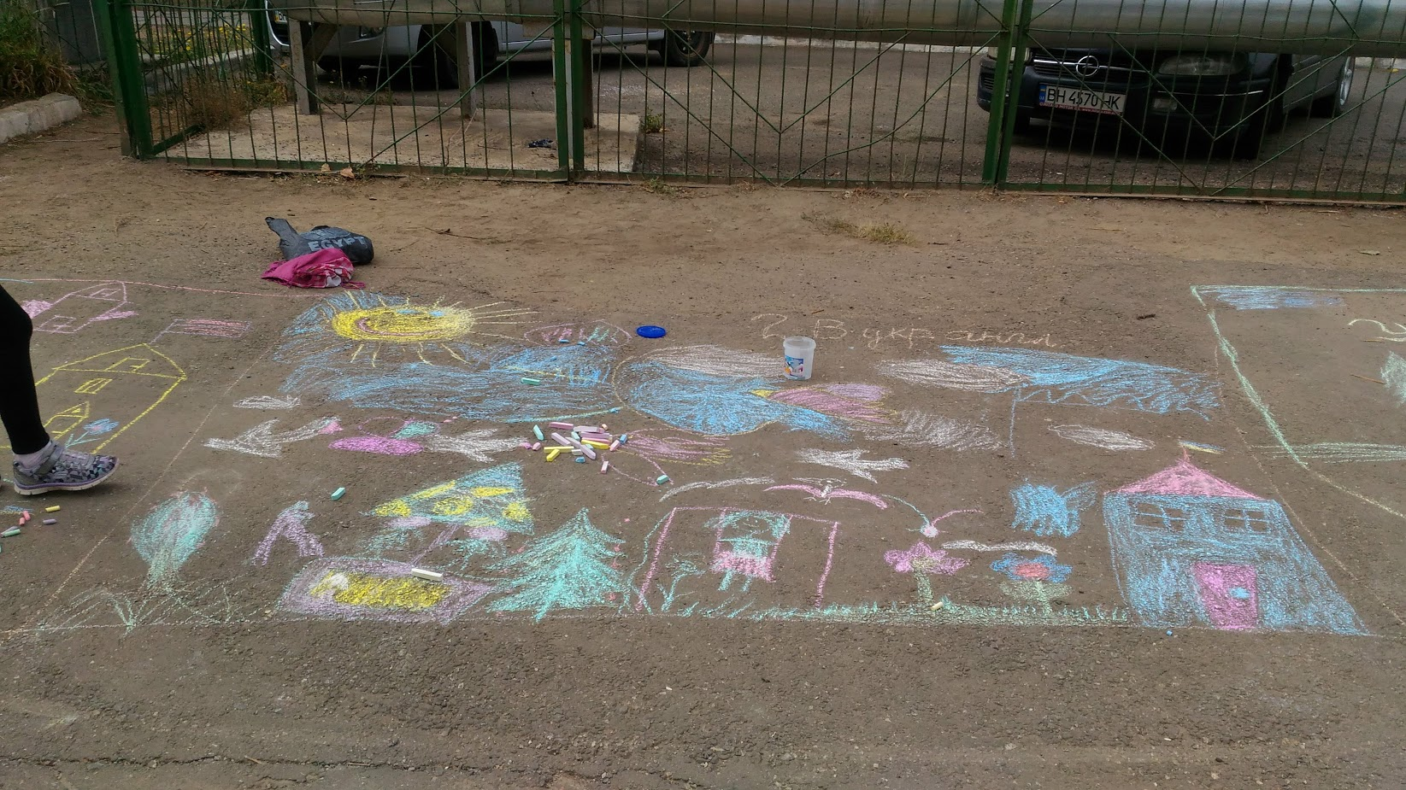
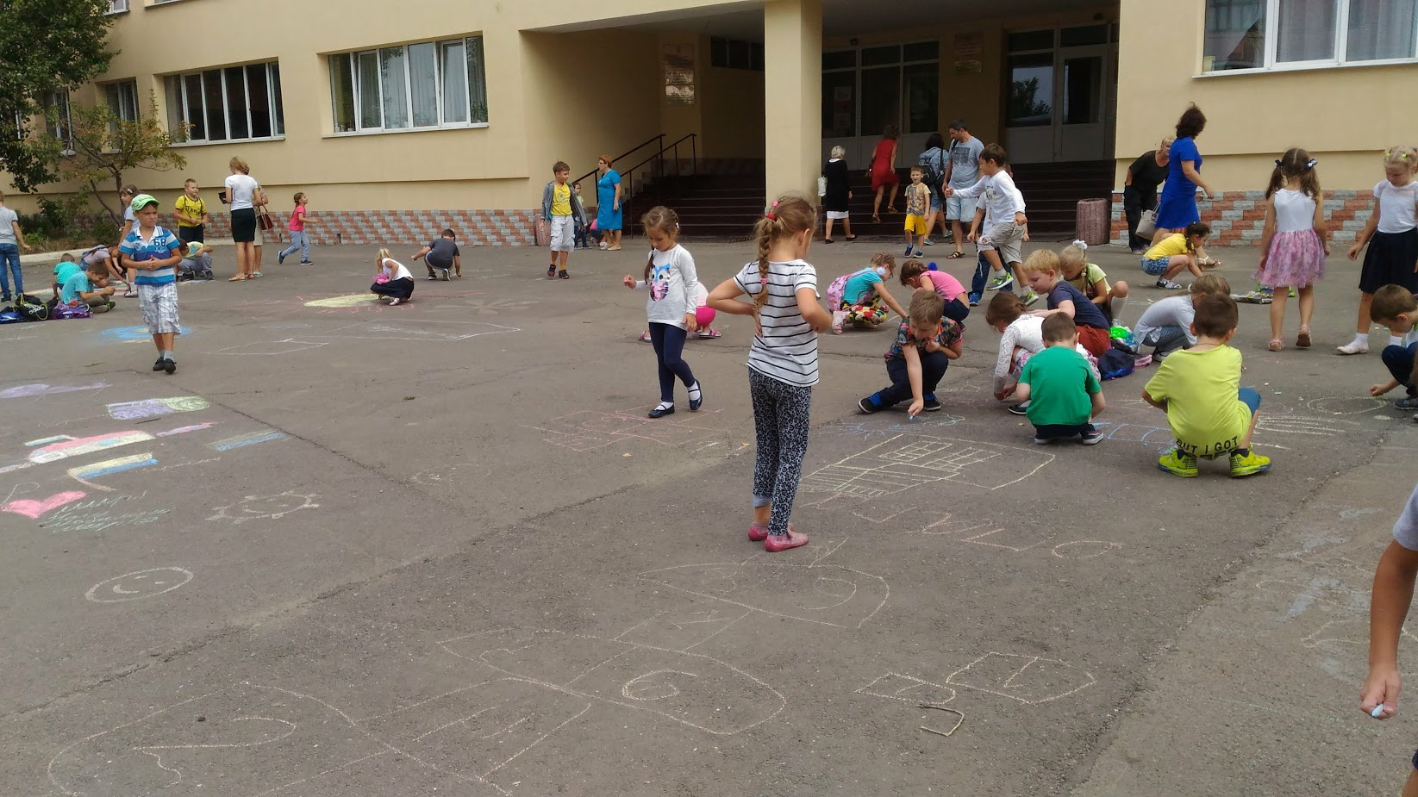
Д е н ь м и р у

Slide 6
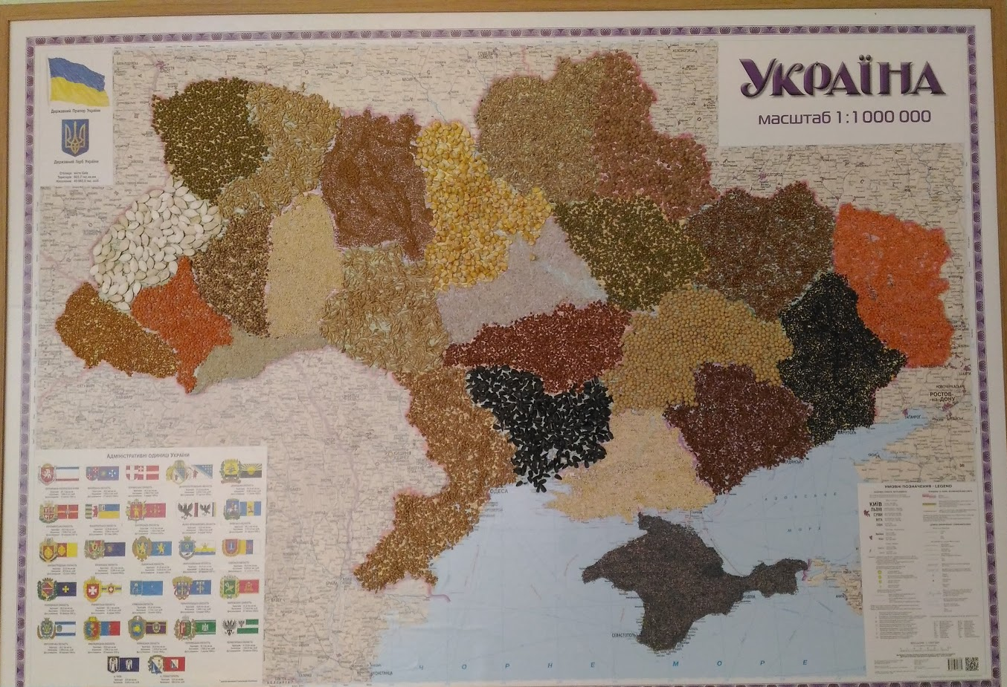
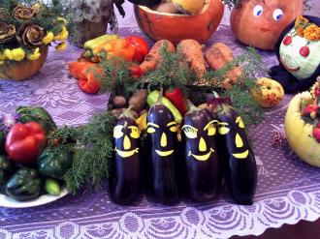
Переможці конкурсу «Щедрість рідної землі»
Групова робота 2 клас гімназія р/а «Козацьке подвір'я»
Черепащук Софія «Морська сова»
Яновська Валерія «Козацьке подвір'я»
Опанаскевич Елизавета «Тиха кураїнська ніч»
Матвєєв Дмитро «Їжачкова домівка»
Машіогло Ілона «Міс Осінь»
Кучеренко Вікторія «Квітковий кошик»
Грищенко Лев «Смішарики»
Килинич Кирило «Зимова хата»
Койчева А, Хармишова А «Мила рідна Україна»

Slide 7
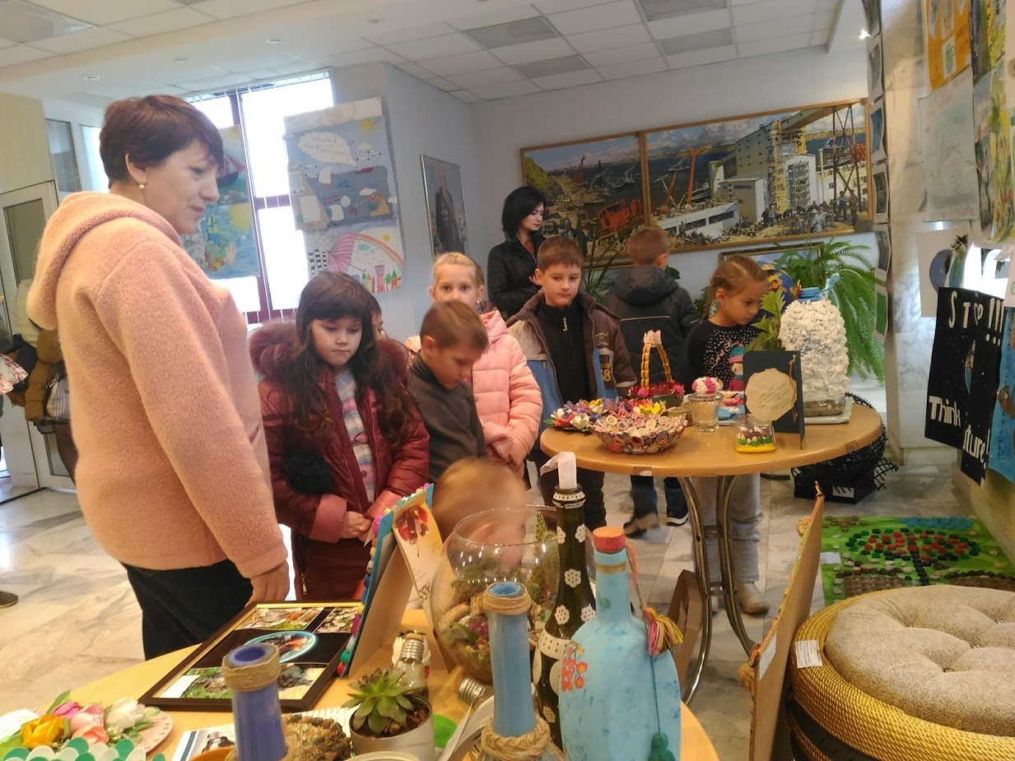
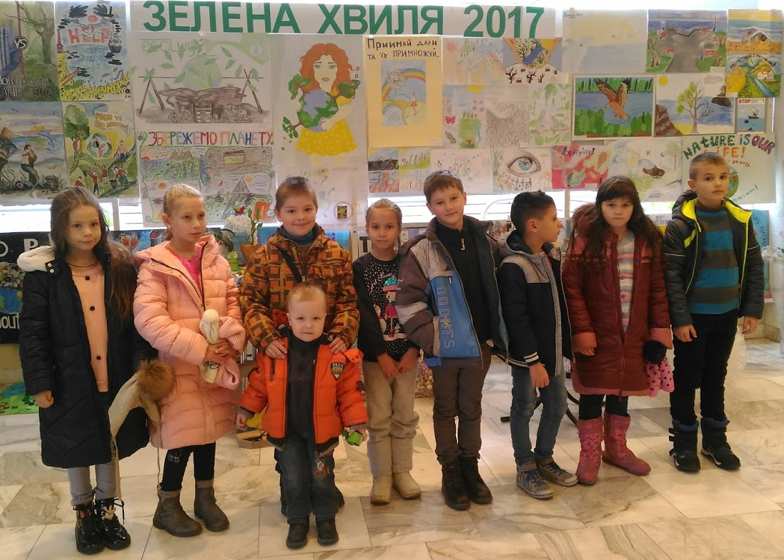
Участь у міському екологічному конкурсі «Зелена хвиля»
Карачунова Катерина «Не шукайте чуда далеко»
Кашельник Даніїл «Роби, те що можеш»
Грицунь Марія « Я за чисту природу»
Іконнікова Поліна, Бондаренко Марина. «У місті живемо»
Опанаскович Елізовета «Зелений башмачьок»
Грицунь Марія «Умка»
Резва Аріадна «Ортопедичний килимок»
Переможці конкурсу
Карачунова Катерина «Не шукайте чуда далеко»
Грицунь Марія «Умка»

Slide 8
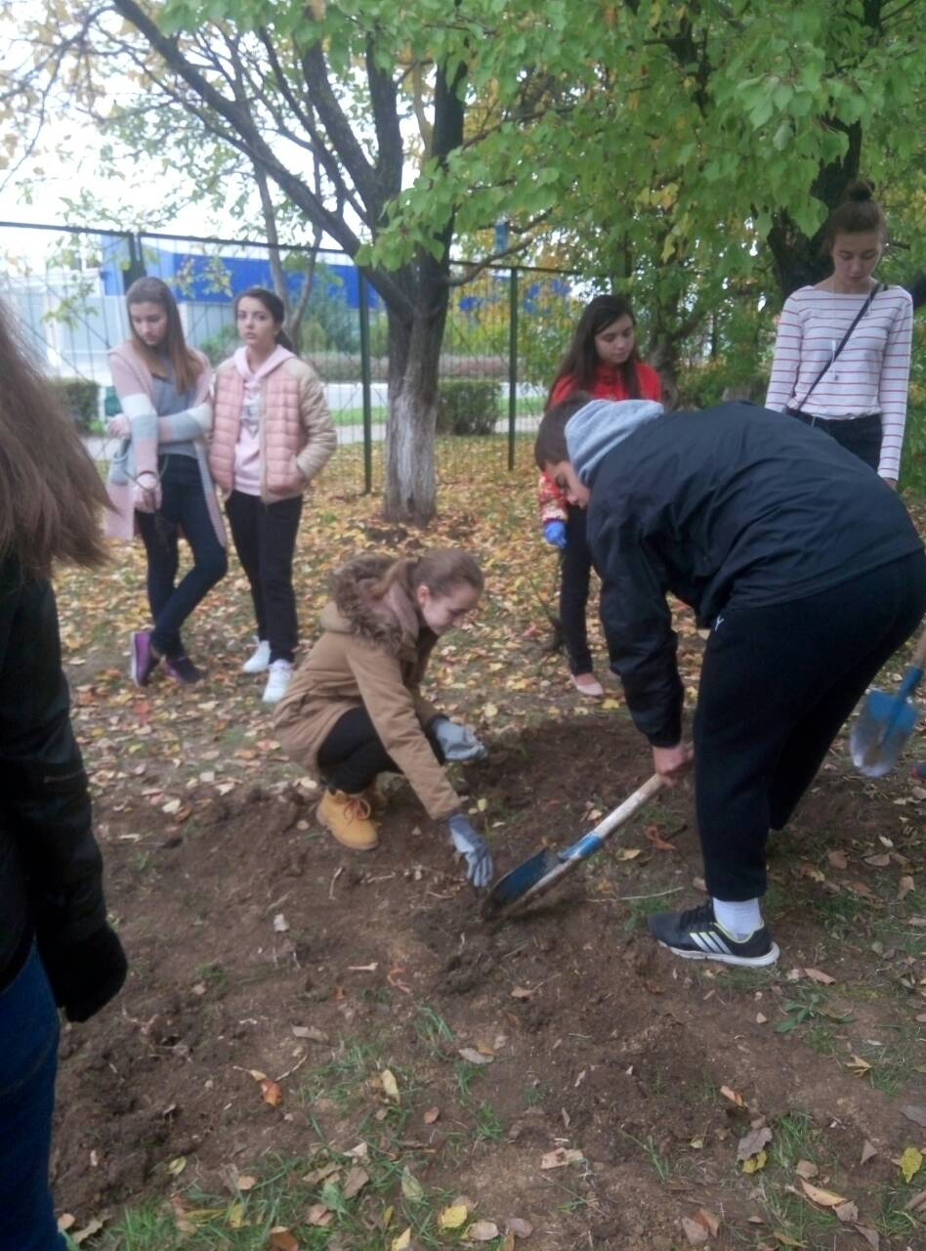
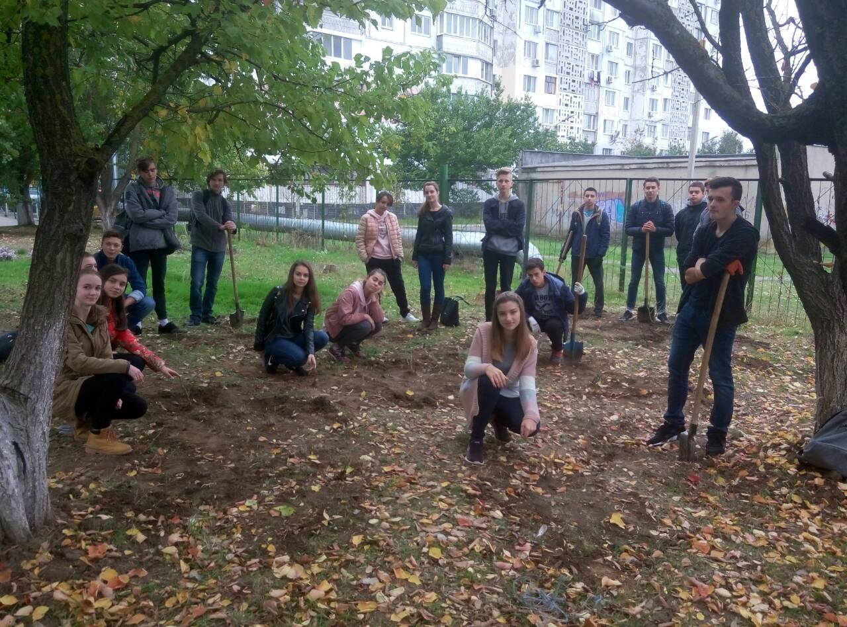
Екологічний трудовий десант
75 учнів 11 класів висадили 75 кущів троянд

Slide 9
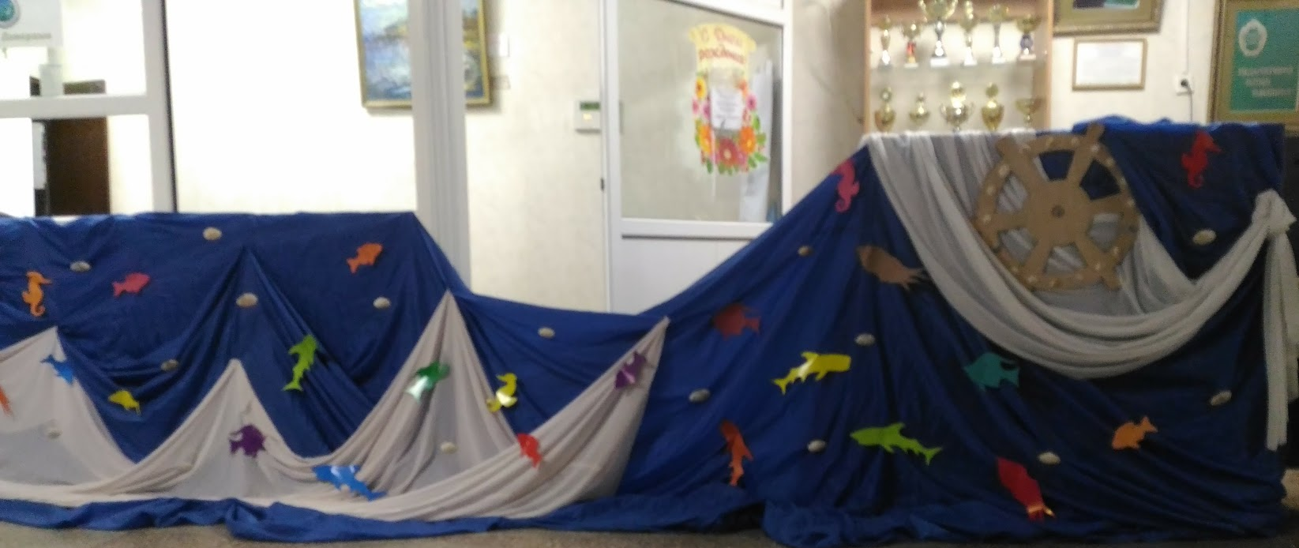
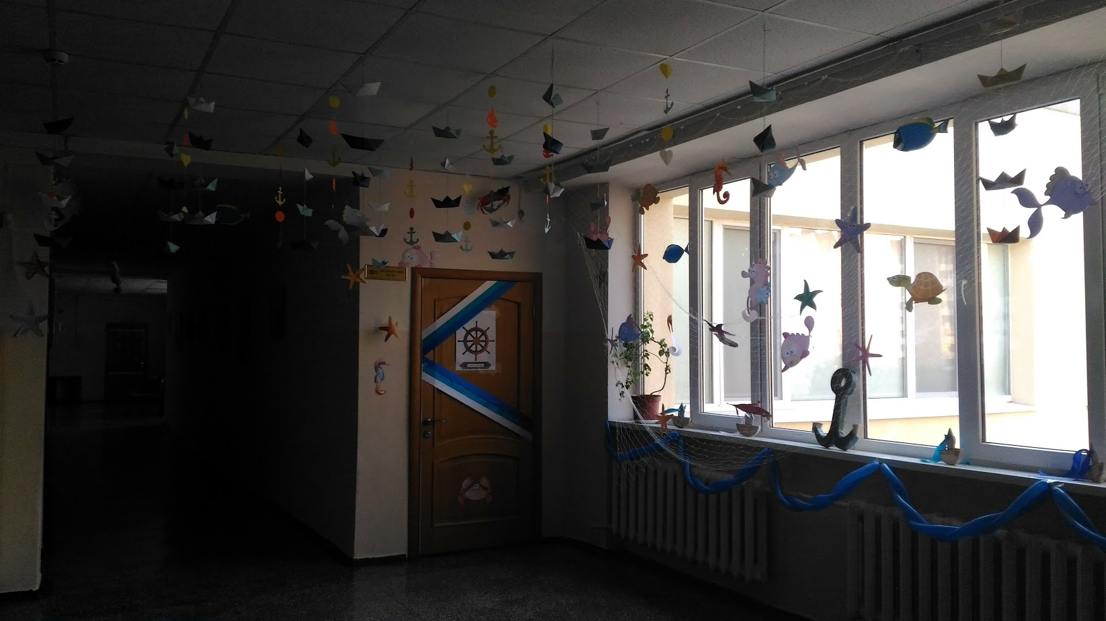
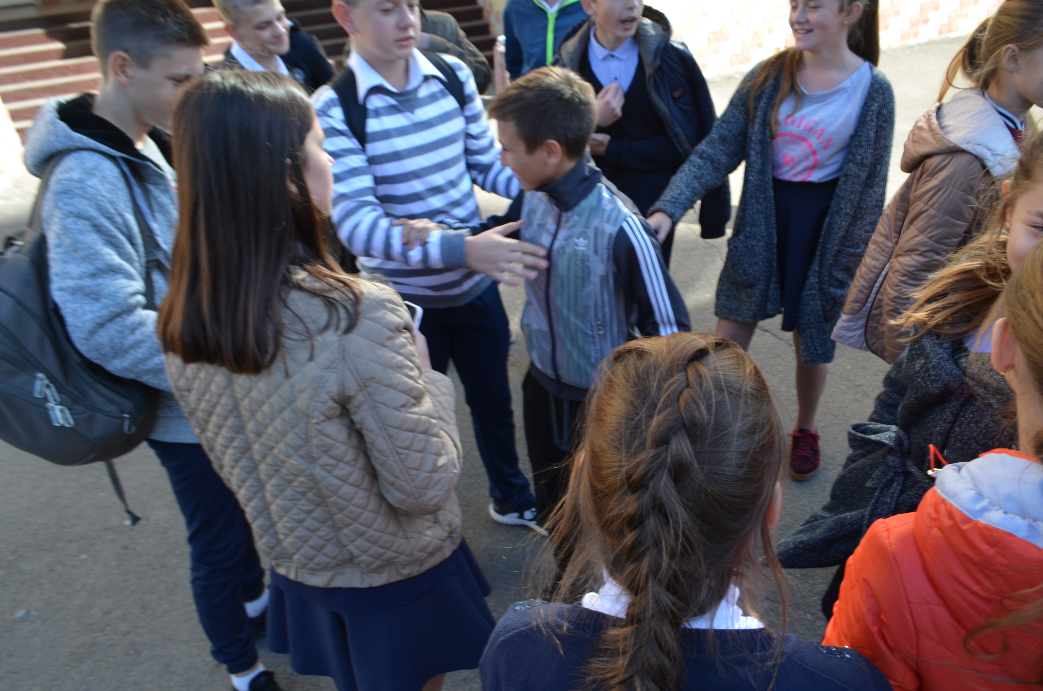
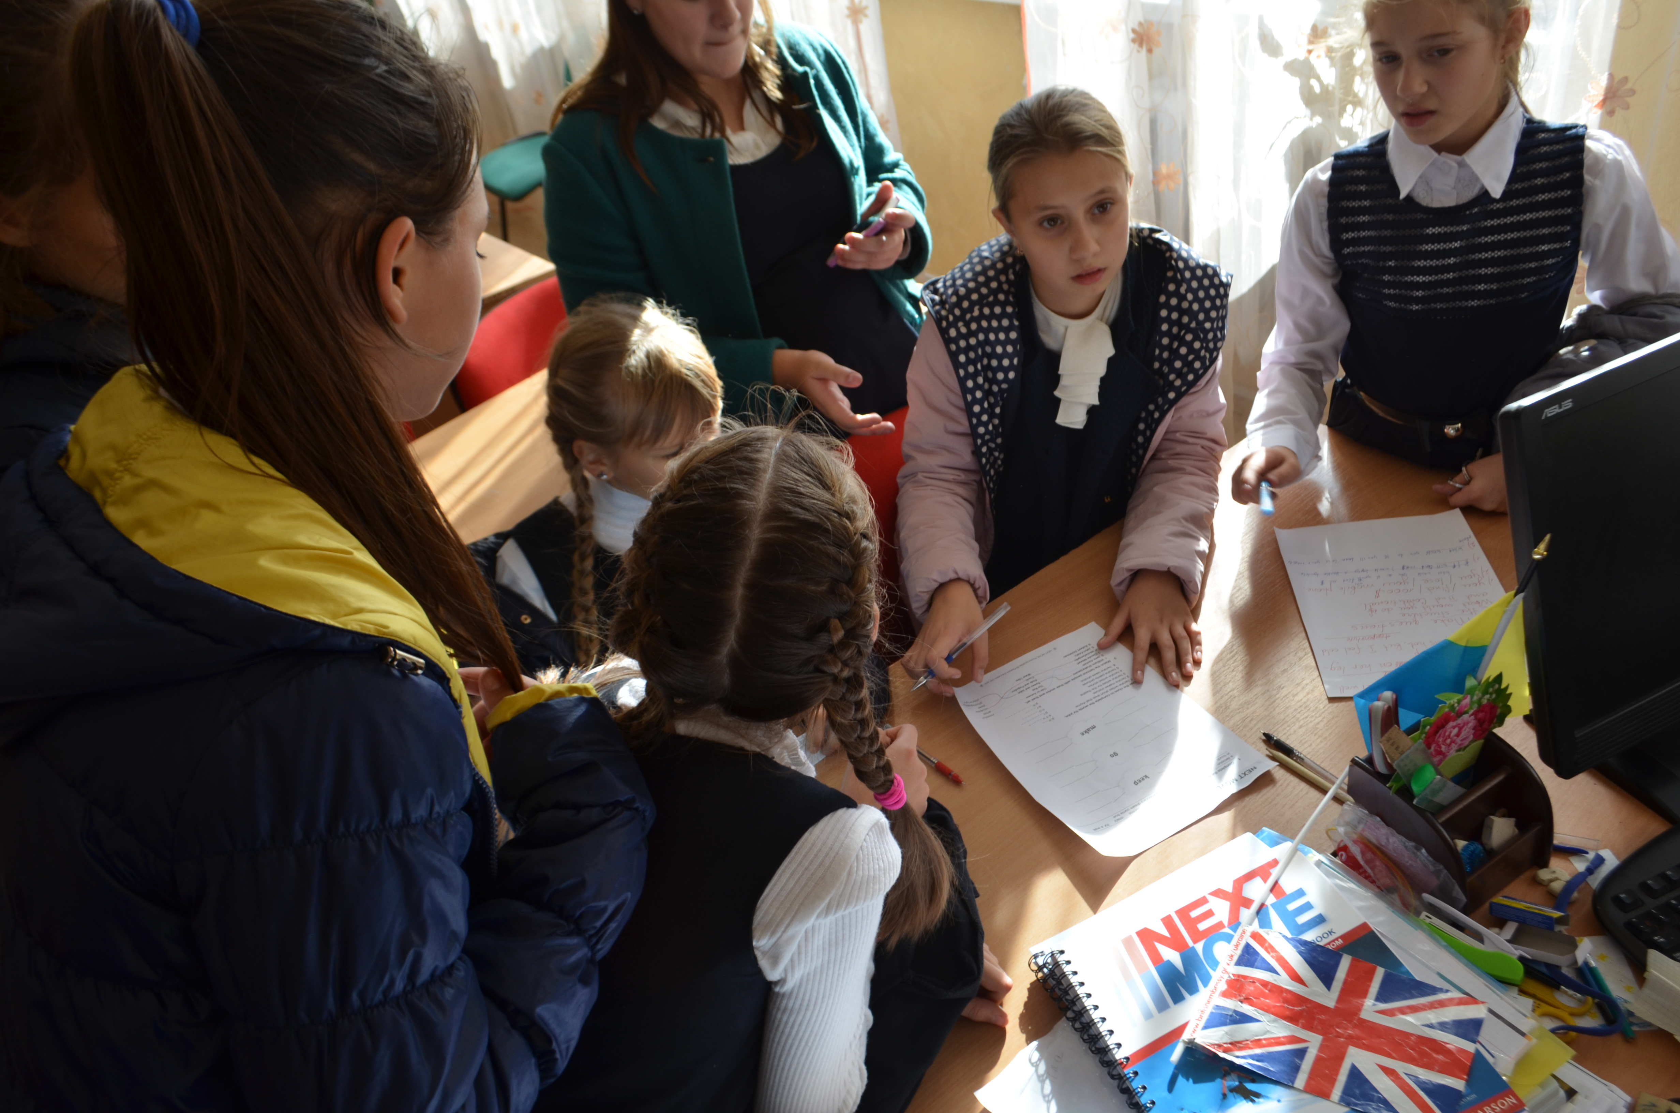
День народження школи.
Свято «ВІРИ, НАДІЇ, ЛЮБОВІ»

Slide 10
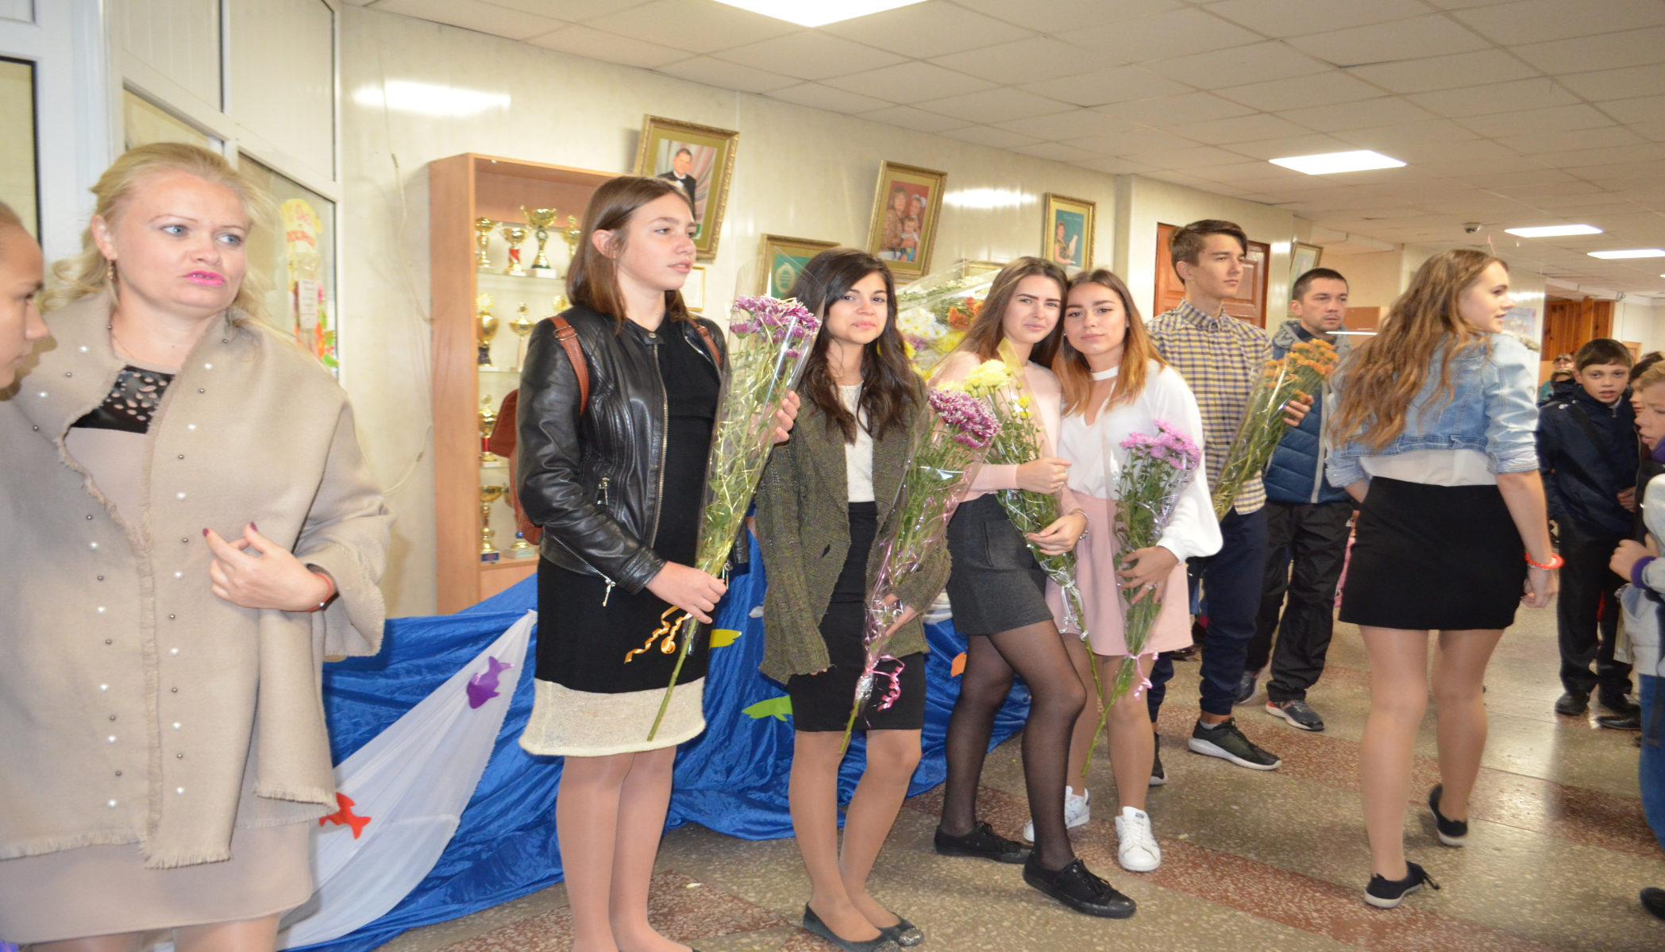
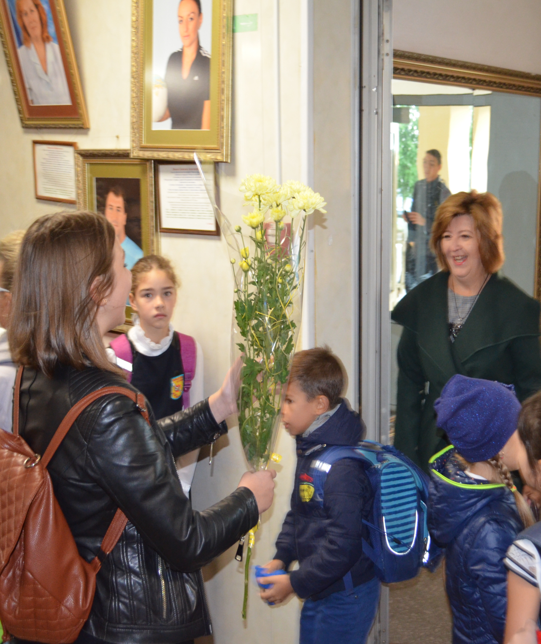
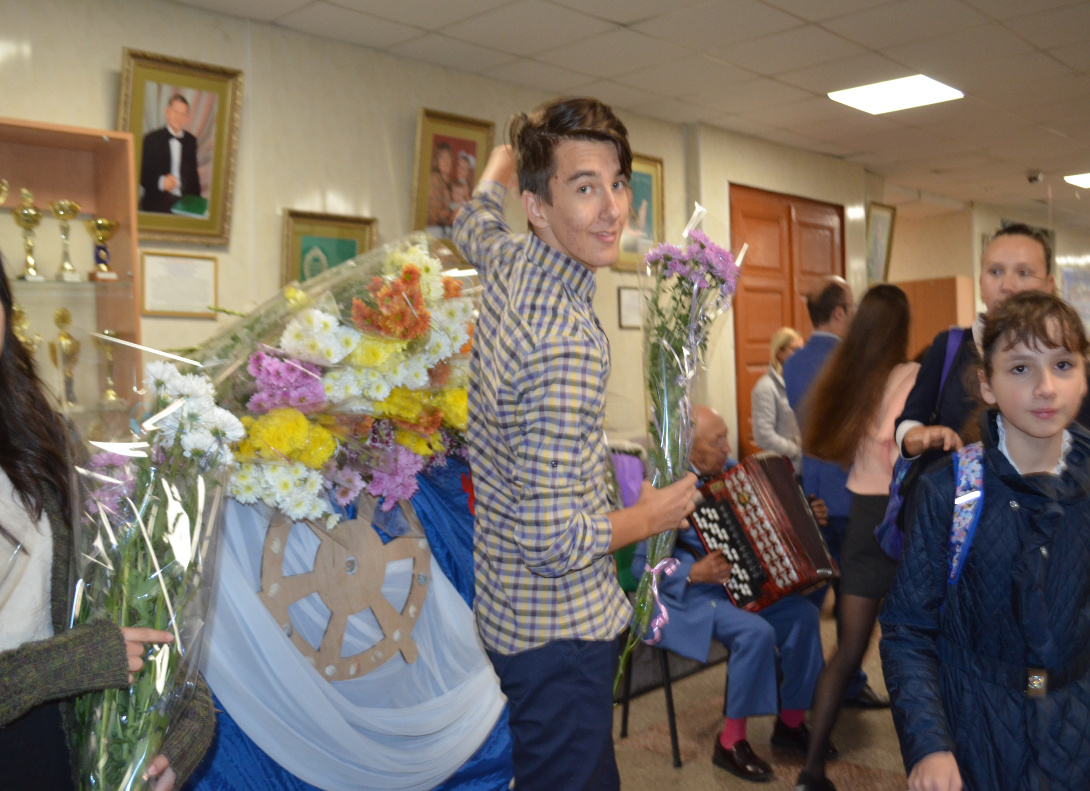
Організація свята Дня вчителя «Вчительська доля – висока зоря». День шкільного самоврядування.

Slide 11
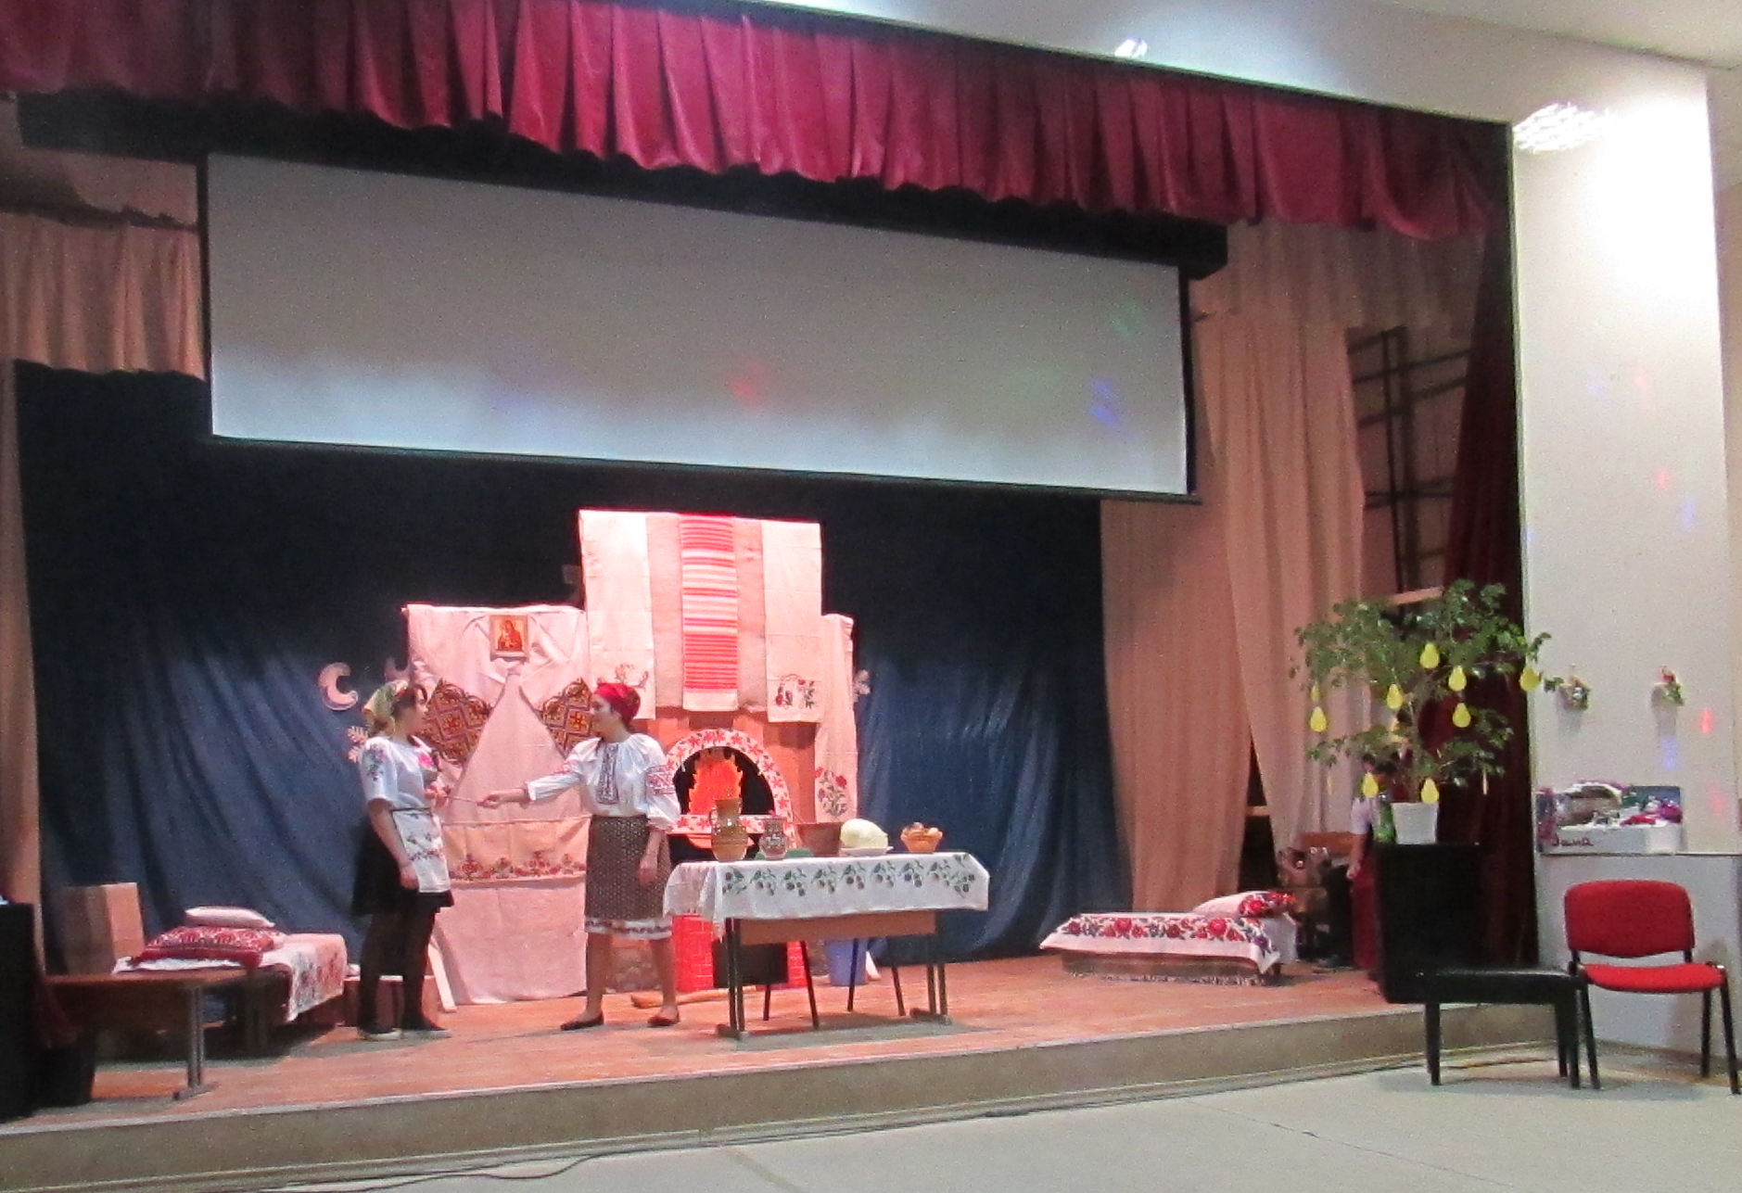
Вистава шкільного театру: «Лісова пісня»

Slide 12
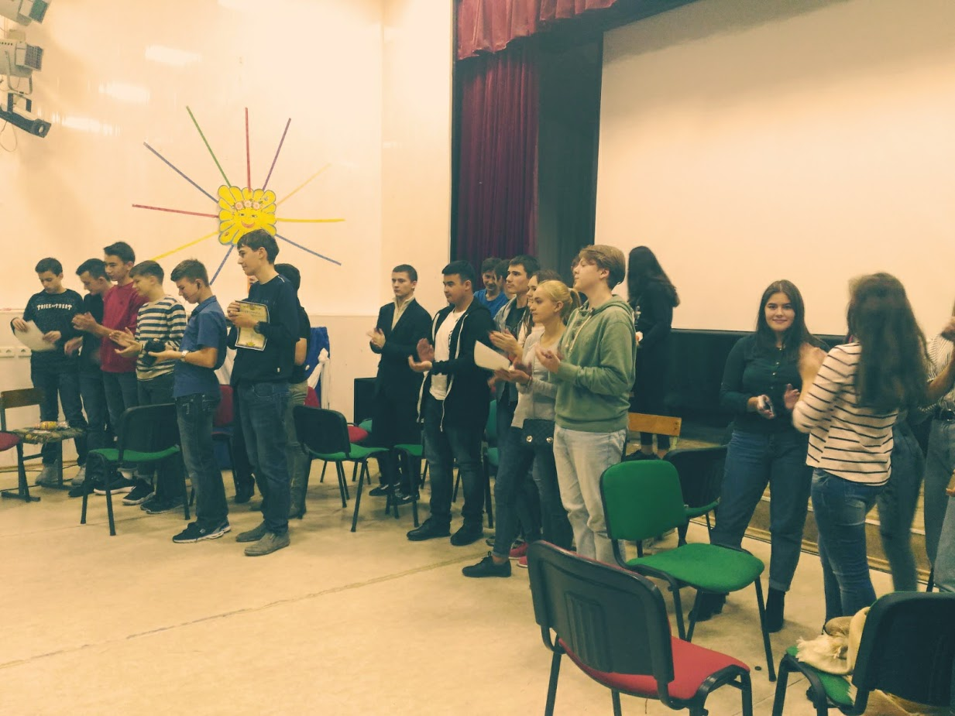
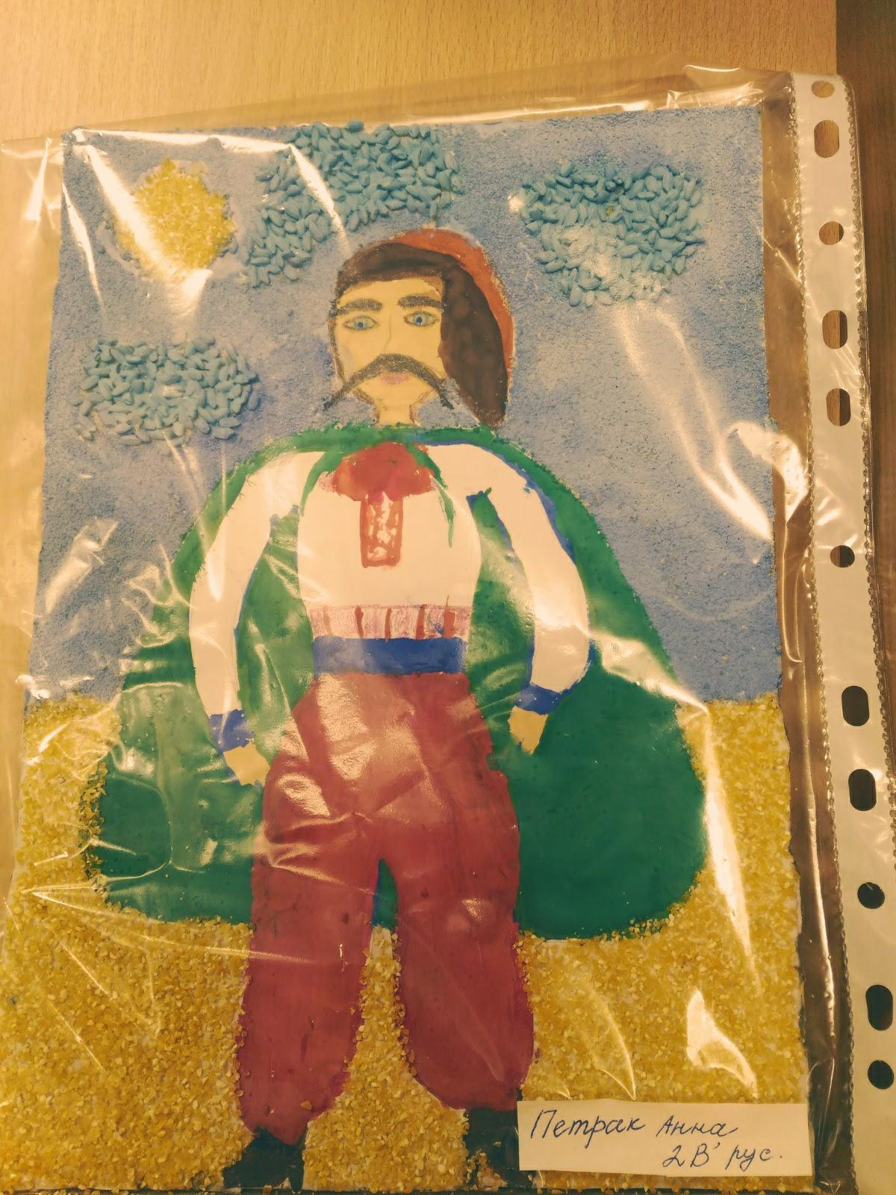
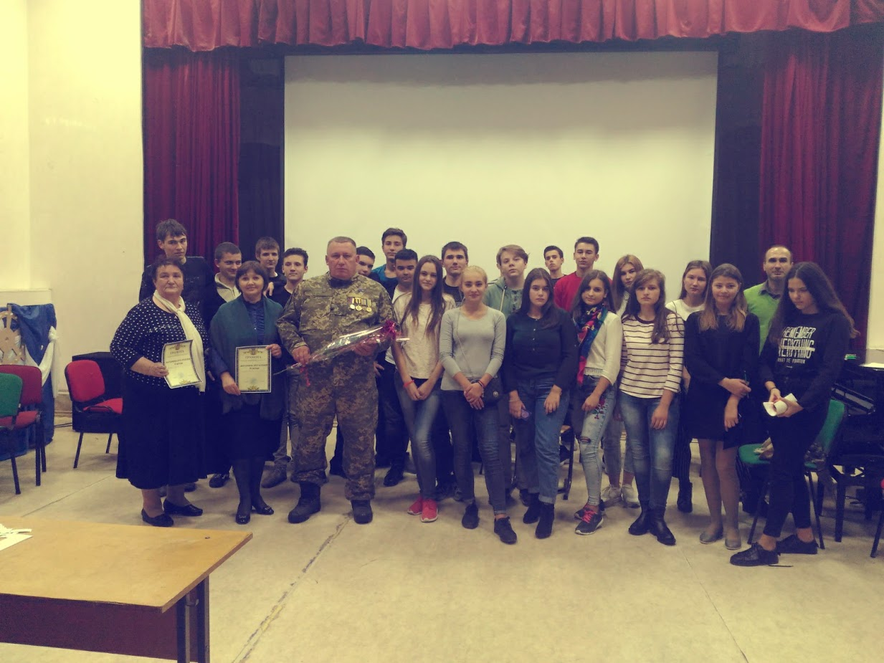
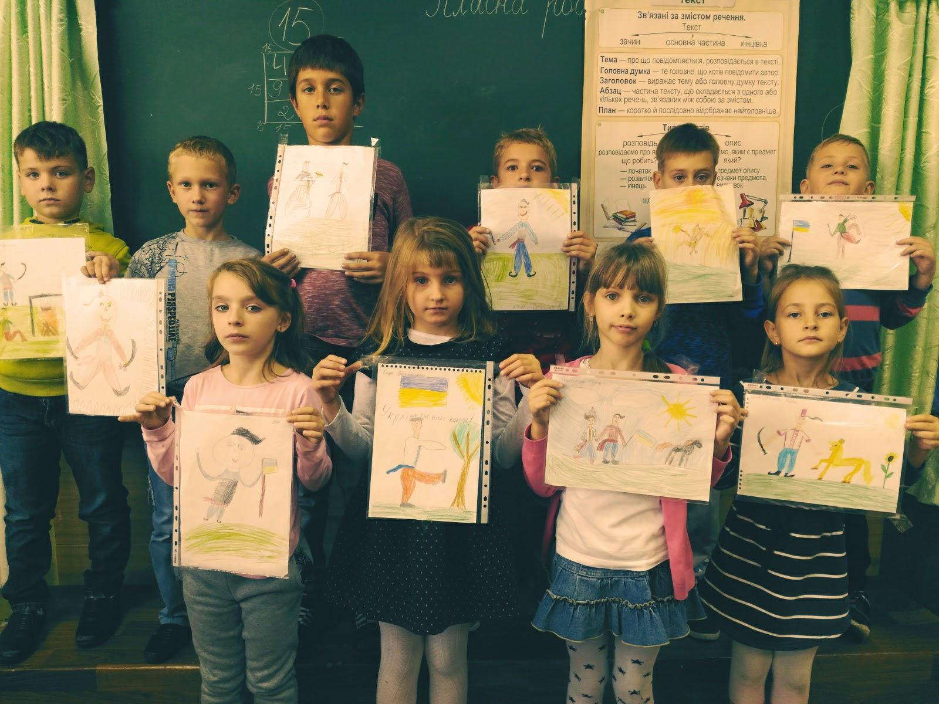
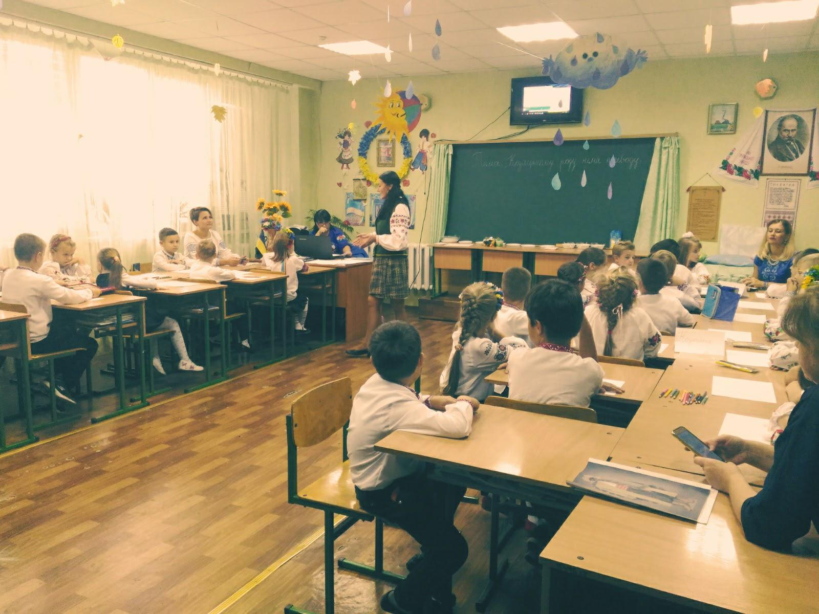
День захисника Вітчизни Козацькому роду нема переводу

Slide 13
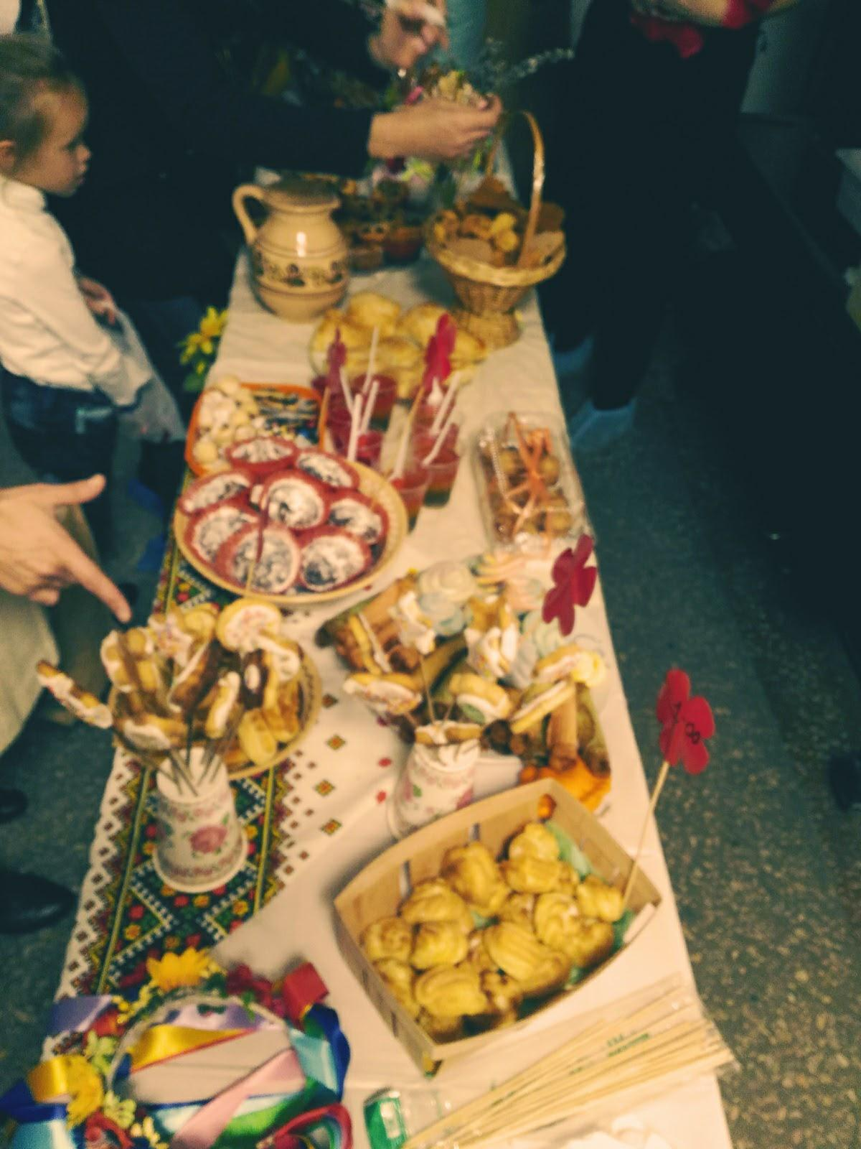
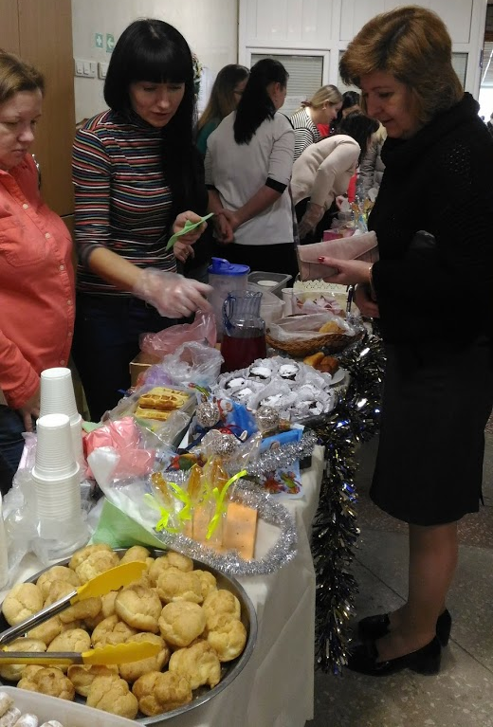
Благодійний ярмарок
Волошановському Артему передано 5700 грн.
Паламарчук Поліні передано 14260 грн.

Slide 14
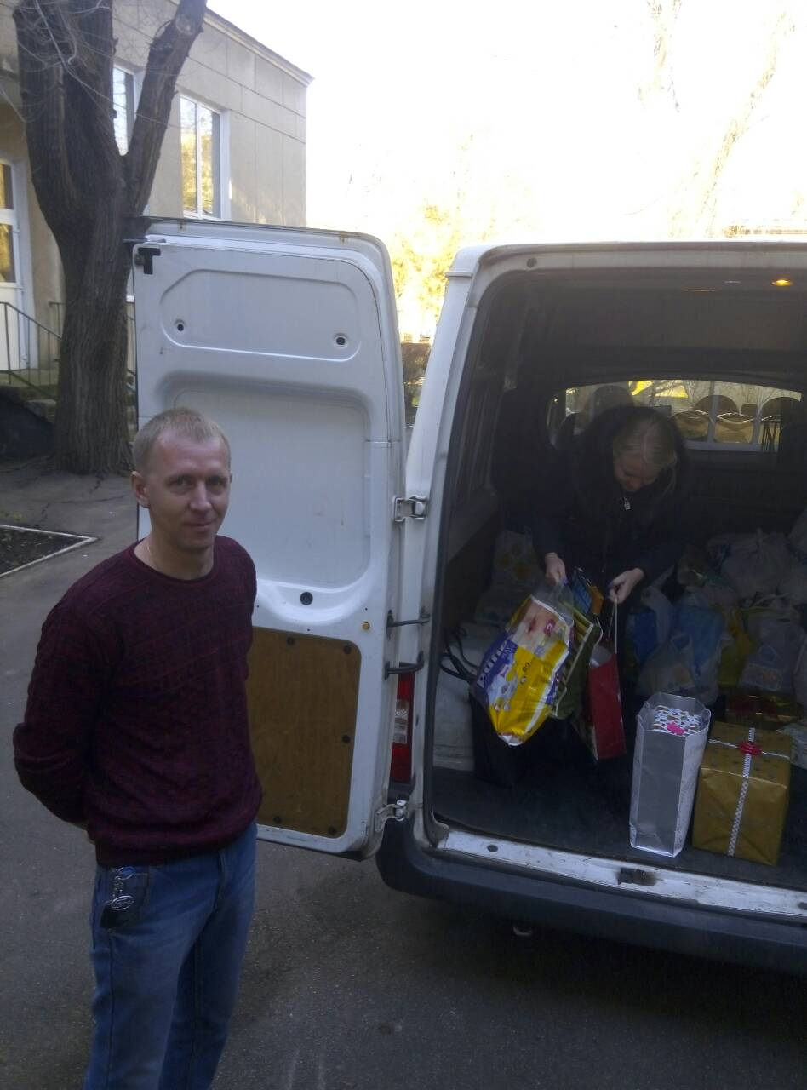
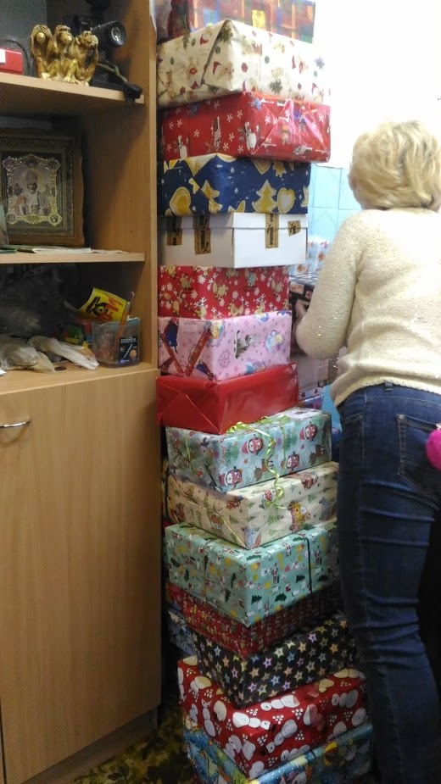
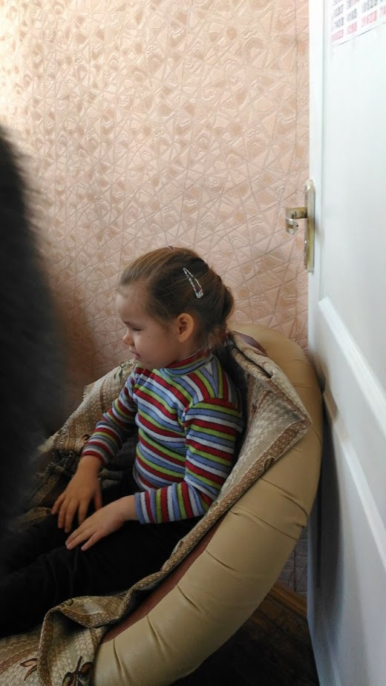
Новорічні подарунки дітям інтернату № 93

Slide 15
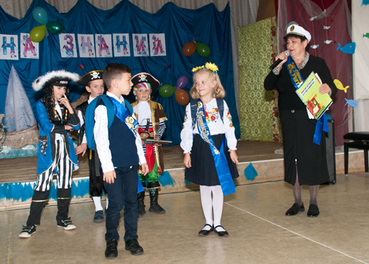
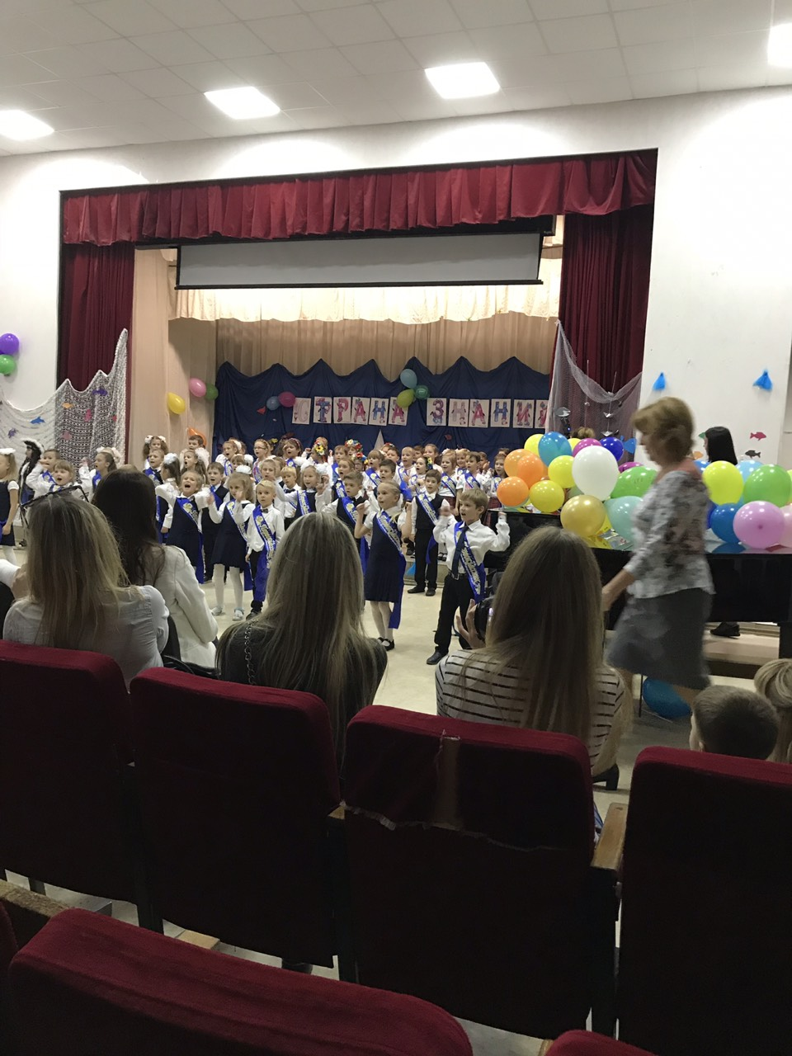
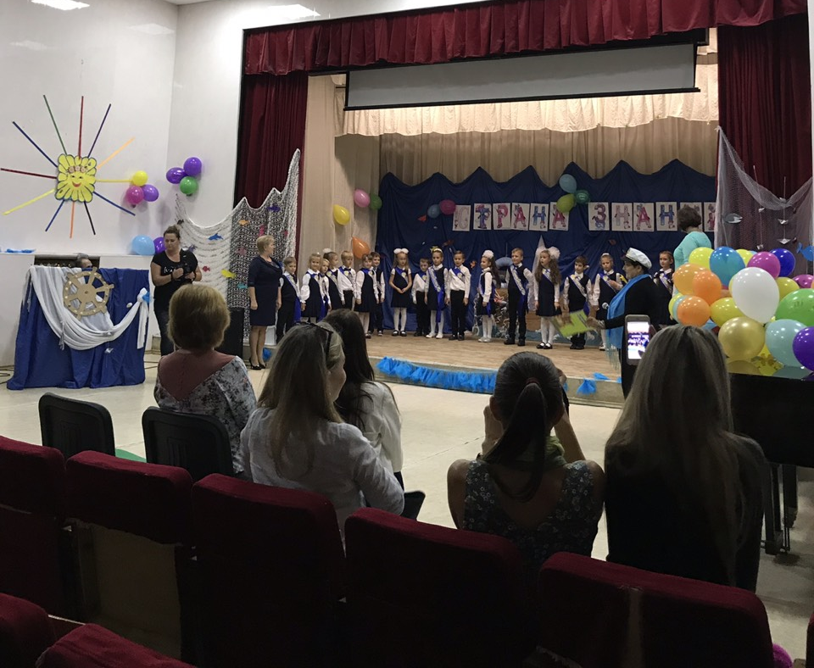
Посвята в Першокласники

Slide 16
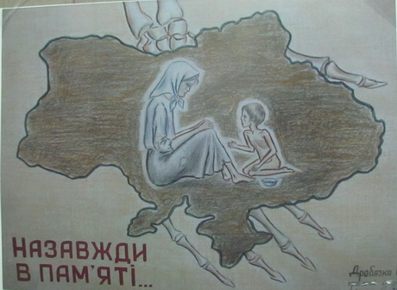
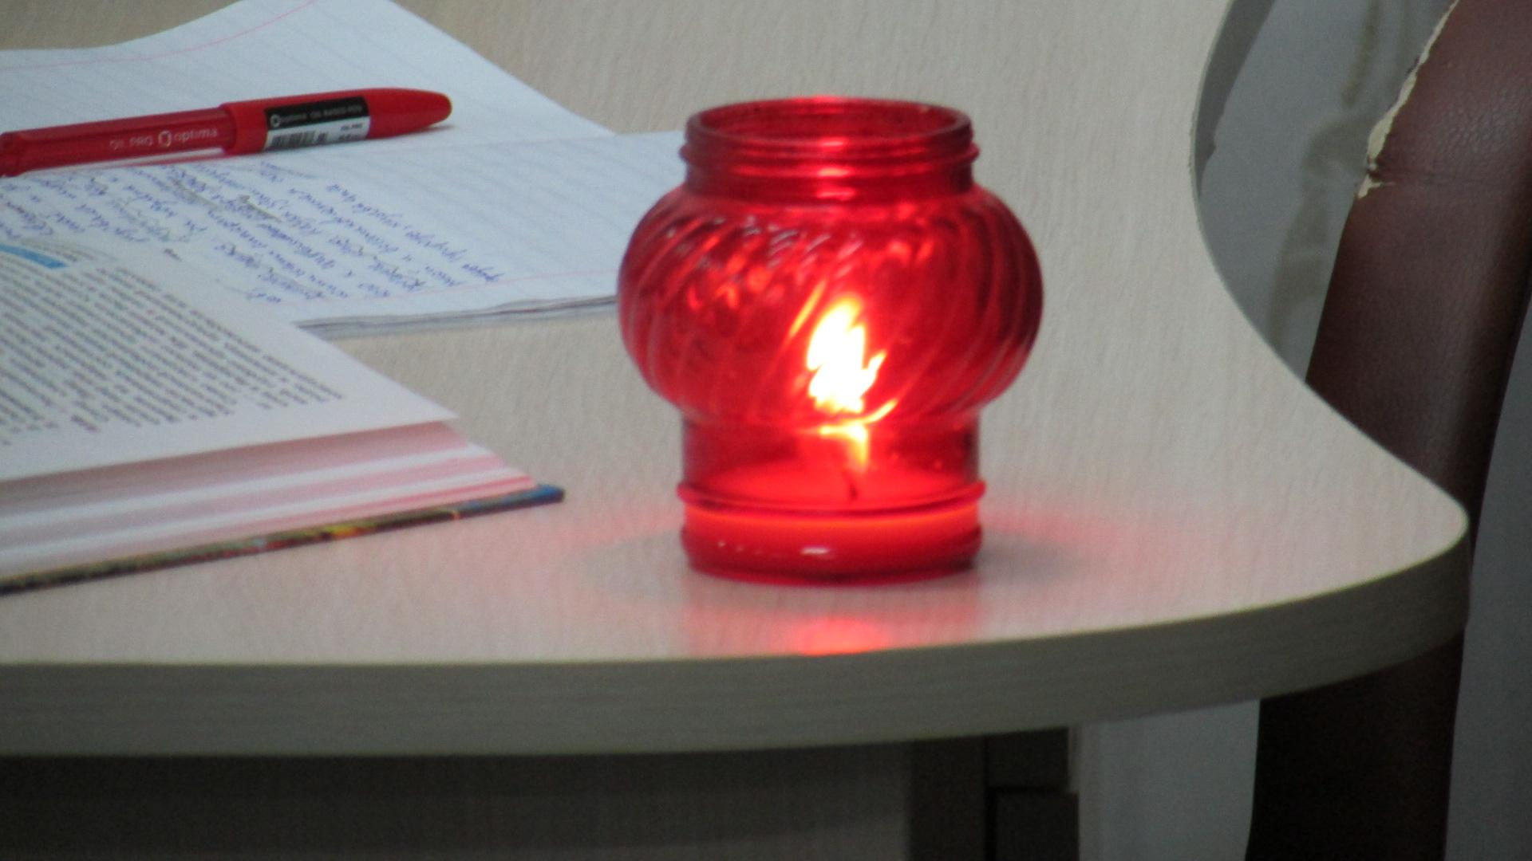
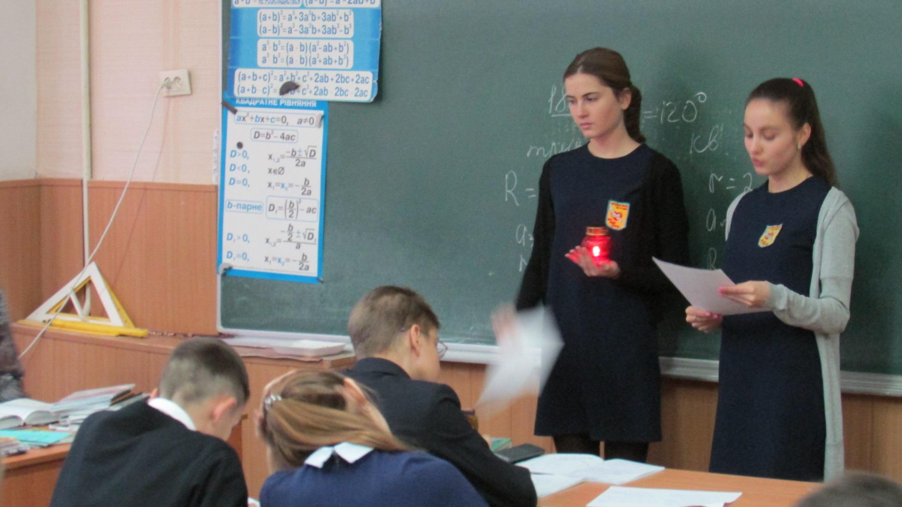
Вшанування пам`яті жертв Голодомору

Slide 17
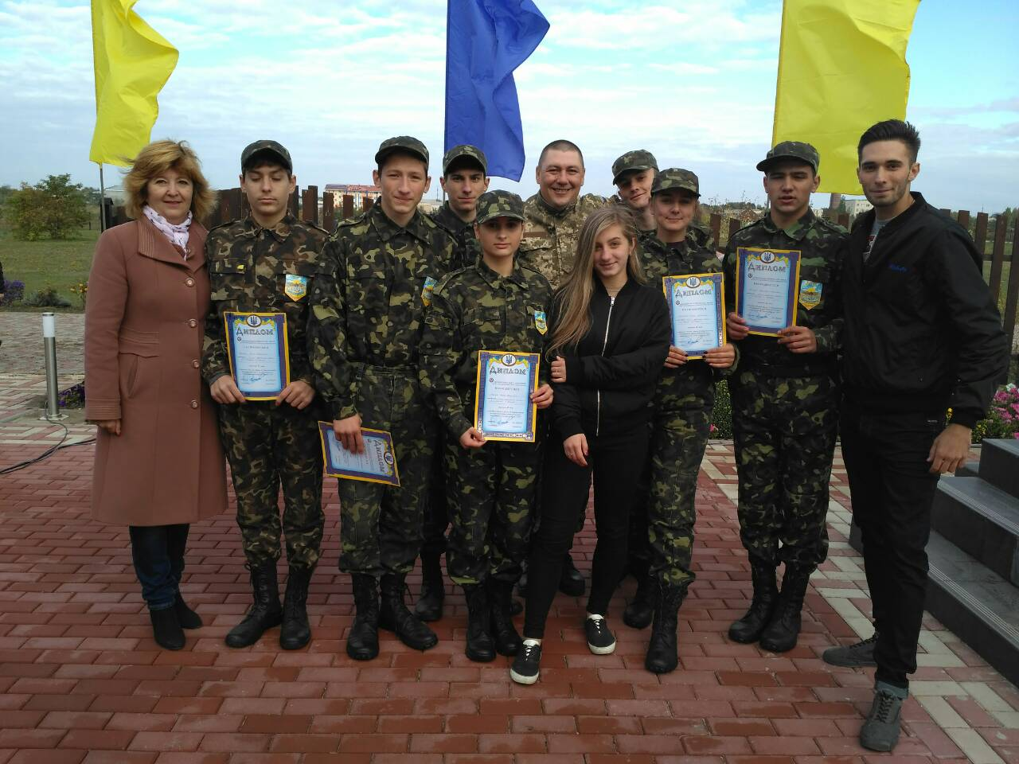
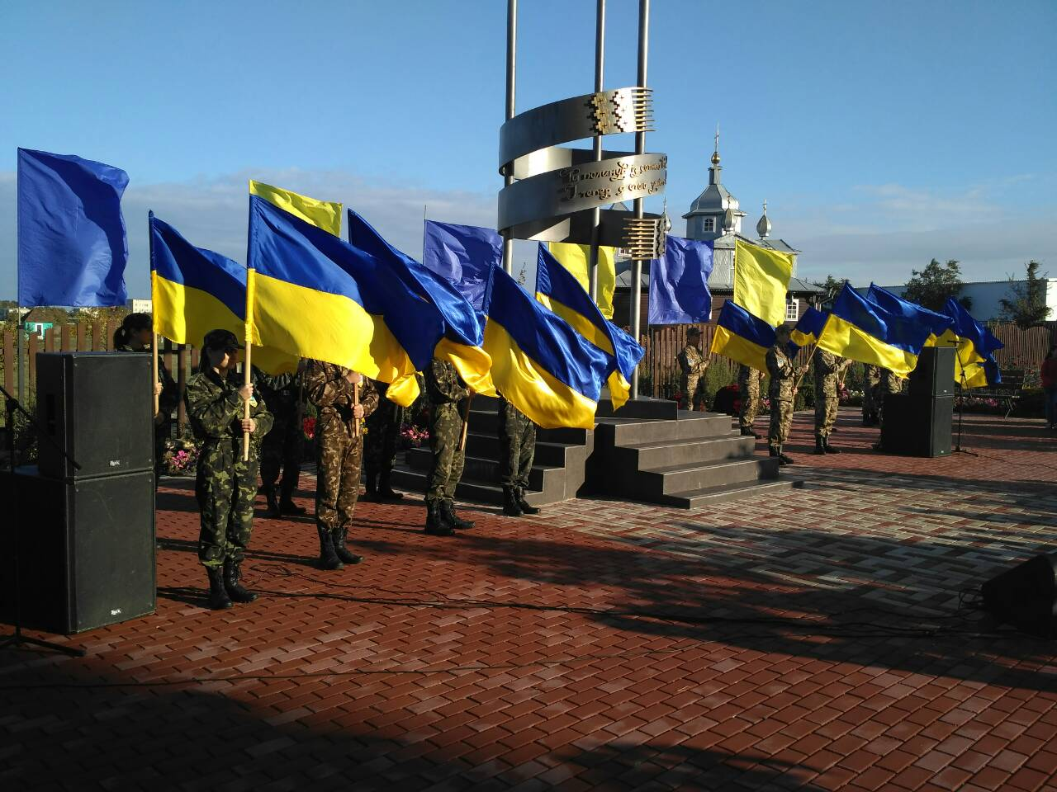
День Гідності та Свободи

Slide 18
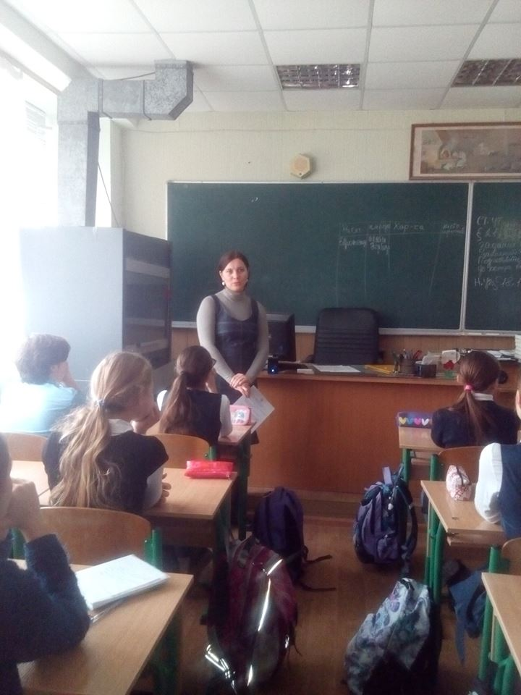
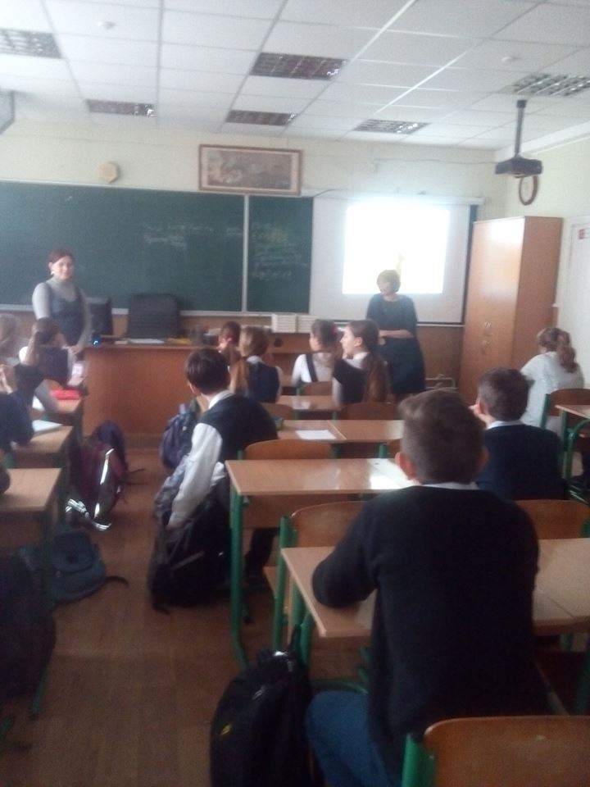
Міжнародна правозахисна акція «16 днів проти насилля»
Інформаційно-просвітницька робота була спрямована на формування у дітей нетерпимого ставлення до будь-якої форми насильства.

Slide 19
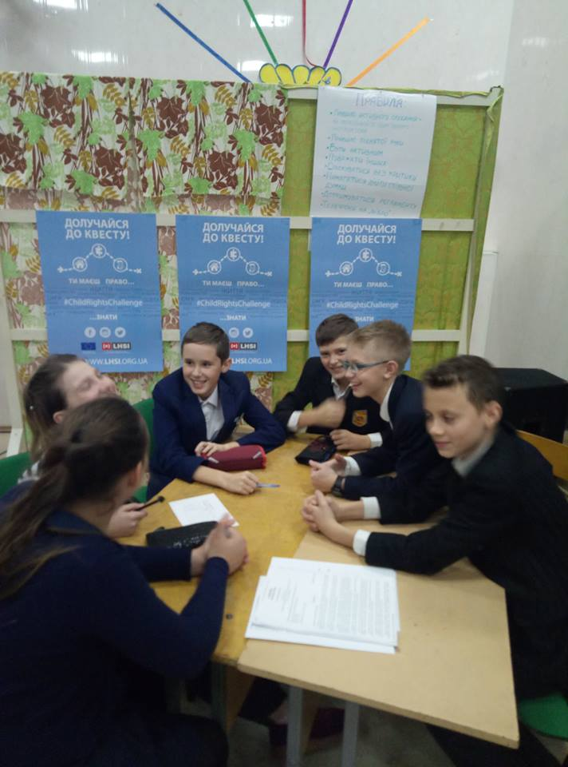
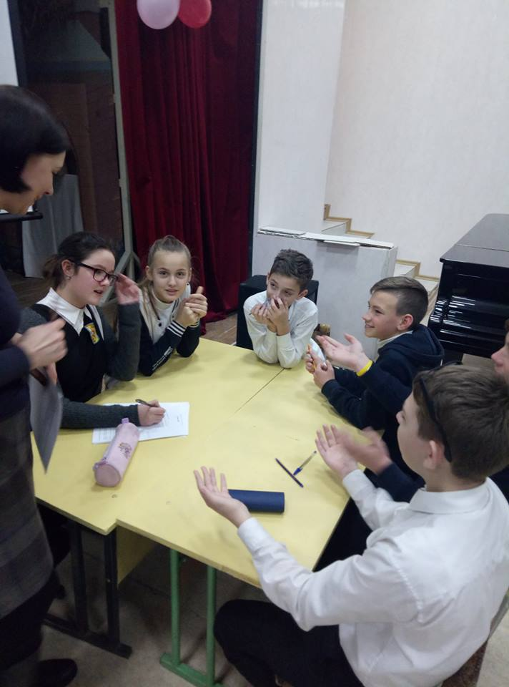

ЮЖНЕНСЬКИЙ МІСЬКИЙ ЦЕНТР СОЦІАЛЬНИХ СЛУЖБ ДЛЯ СІМ’Ї, ДІТЕЙ ТА МОЛОДІ провів серед учнів 6 -7 класів Авторської школи М.П. Гузика правовий квест

Slide 20


Міжнародна правозахисна акція «16 днів проти насилля»
Тренінг Дружне спілкування
Булінг в шкільному середовищі

Slide 21


Науково-практичну конференцію
"Проблеми сучасного права України"

Slide 22



Новорічні сувеніри «Ялинка»
Єфіменко Тетяна, Попадюк Софія «Новорічне свято»
Біда Вікторія «Ялинка»
Репетуєв Нікіта « Лісове свято»
Шведенко Поліна «Новий рік»
Красножон Дар'я «Чарівний камін»
Бєлов Олександр Сніжний ранок.
Пустомельник Данило. Вязана ялинка
Владімірова Катерина Текстильна ялинка.
Волчков Олександр Новорічна собака
Паламарчук Олександр Новорічна композиція.

Slide 23




Свято наближається

Slide 24









Екскурсії та подорожі учнів

Slide 25

Діти на дорозі

Slide 26



День рятівника

